Slide 1
第六章 代 数
6.1 代数结构
6.2 子代数
6.3 同态
6.4 同余关系
6.5 商代数和积代数
6.6 半群和独异点
6.7 群
6.8 环和城

Slide 2
6.1 代数结构
6.1.1 代数的构成和分类方法
代数通常由3部分组成:
1. 一个集合, 叫做代数的载体
载体是我们将处理的数学目标的集合, 诸如整数、实数或符号串集合等。 一般是非空集合。

Slide 3
2. 定义在载体上的运算
定义在载体S上的运算是从S^{m}到S的一个映射, 自然数m的值叫做运算的元数。 从S到S的映射, 诸如给定一个实数x求［x］, 给定一个整数y求|y|, 叫做一元运算; 从S²到S的映射, 诸如数的加法和乘法, 都是二元运算。常见的是一元和二元运算, 但理论上可定义任意的m元运算, 例如语句if x≠0 then y else z, 可定义为运算对象是x、 y、 z的三元运算。

Slide 4
3. 载体的特异元素, 叫做代数常数
有些代数不含常数。这里所谓“不含”只是说我们研究该代数时并不关注这些特异元素, 不一定是真的没有。
代数通常用载体、运算和常数组成的n重组表示。
例 1
(a) 整数、 加法和常数0可构成一个代数。
(1) 载体是整数集合I=｛…, -3, -2, -1, 0, 1, 2, 3…｝。
(2) 定义在I上的运算是加法(记为+)。
(3) 常数是0。
这个代数可记为〈I, +, 0〉。

Slide 5

(b) 幂集合ρ(S)、并、交、补、 和S可构成一个代数。
(1) 载体是S的幂集合ρ(S)。
(2) 定义在载体上的运算是: 二个二元运算∪和∩、 一个一元运算。
(3) 常数是和S。
这个代数可记为〈ρ(S), ∪, ∩, , , S〉。

Slide 6
在不产生误解的情况下, 标示代数的记号可以简化, 不一定将所有成分都写出, 有时常数可以不写, 有时仅用载体标记该代数。
通常我们不去研究单个具体的代数, 而是一个种类一个种类地去研究。为此, 我们首先要知道什么样的两个代数是同一种类的。
第一, 要有相同的构成成分。 如果两个代数包含同样个数的运算和常数, 且对应运算的元数相同, 则称两个代数有相同的构成成分。

Slide 7
例 2(a) 代数〈N,·,1〉和〈I, , 0〉有同样的构成成分, 因
为都有一个二元运算和一个常数。
(b) 代数〈｛0, 1｝, ∨, ∧, 0, 1〉和〈ρ(S), ∪, ∩,  , S〉有相同的构成成分。两个代数有相同的构成成分, 还不一定有本质的联系, 如例2(a)就是这样。因此
第二, 要有一组相同的称为公理的规则。这里每一公理是用载体元素和代数运算的符号写成的方程。
具有相同构成成分和服从相同公理集合的代数称为同种类的。 对同一种类的代数, 根据它的公理推出的一切定理, 对该种类的一切代数都成立。

Slide 8
例 3
(a) 考虑具有〈N, +, 0〉形式的构成成分和下述公理的代数类。
(1) a+b=b+a
(2) (a+b)+c=a+(b+c)
(3) a+0=a
那么〈I, ·, 1〉, 〈ρ(S), ∪, 〉和〈R, min, +∞〉(这里R是包含+∞的非负实数)等, 都是这一种类的成员。关于这一类证明了的定理, 对这些特定的代数都成立。

Slide 9
(b) 考虑具有〈I, +, ·, -, 0, 1〉形式构成成分和下述公理的代数类(这里“-”是一元运算)。
  (1) a+b=b+a
  (2) a·b=b·a
  (3) (a+b)+c=a+(b+c)
  (4) (a·b)·c=a·(b·c)
那么〈Q, +, ·, -, 0, 1〉和〈R, +, ·, -, 0, 1〉是同类代数, 但〈ρ(S), ∪, ∩, -, , S〉, 这里“⁻” 表示集合的非, 是不同类的, 因为公理(6)对这个代数不成立。
  (5) a·(b+c)=a·b+a·c
  (6) a+(-a)=0
  (7) a+0=a
  (8) a·1=a

Slide 10
6.1.2 么元和零元
定义6.1-1 设*是S上的二元运算,1_{l}是S的元素,
如果对S中的每一元素x, 有
1_{l} * x = x
则称1_{l}对运算*是左么元。S中的元素0_{l}, 如果对S中的每一元素x, 有
0_{l}*x = 0_{l}
则称0_{l}对运算是左零元。
类似地可定义出右么元1_{r}和右零元0_{r}。

Slide 11
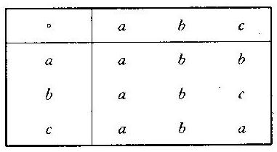
例4 代数A=〈{a, b, c}, 〉用右表定义, 表中位于x行和y列交叉点的元素是x 。y的值。 可以看出a和b都是右零, 无左零; b是左么, 无右么 。运算既不能结合也不能交换。

Slide 12
定义 6.1-2 设*是S上的二元运算, 1是S的元素, 如果对S中的每一元素x, 有
1*x = x*1 = x
则称1对运算*是么元。 S中的元素0, 如果对S中的每一元素x, 有
0*x = x*0 = 0
则称0对运算*是零元。

Slide 13
例 5
(a) 代数〈I, ·, 1, 0〉, 这里·表示乘法, 有一个么元1和零元0。
(b) 代数〈N, +〉有一个么元0, 但无零元。
(c) 代数〈K, max, +∞〉, 这里K是非负实数集合与｛+∞｝之并, 有一个么元0, 有一个零元+∞。
(d) 代数〈N, min〉有一个零元0, 但无么元。
(e) 设S是非空有限集合, 代数〈ρ(s), ∪, ∩, , S〉中有二个二元运算, 对运算∪, 是么元, S是零元。对运算∩, 是零元, S是么元。

Slide 14
定理 6.1-1 设*是S上的一个二元运算, 具有左么元1_{l}和右么元1_{r}, 那么1_{l}=1_{r}, 这元素就是么元。
证 因为1_{l}和1_{r}是左么元和右么元。
1_{r} = 1_{l}·1_{r} = 1_{l} 证毕。

Slide 15
定理 6.1-2 设*是S上的二元运算, 具有左零元0_{l}和右零元0_{r}, 那么0_{l}=0_{r}, 这元素就是零元。
证明类似于定理6.1-1。
推论6.1-2 一个二元运算的么元(零元)是唯一的。

Slide 16
6.1.3 逆元
如果在一代数中存在么元, 那么可定义逆元。
定义 6.1-3 设*是S上的二元运算, 1是对运算*的么元。如果x*y=1, 那么关于运算*, x是y的左逆元, y是x的右逆元。如果x*y=1和y*x=1两者都成立, 那么关于运算*, x是y的逆元(y也是x的逆元)。 x的逆元通常记为x⁻¹。
存在逆元(左逆元、右逆元)的元素称为可逆的(左可逆的、右可逆的)。

Slide 17
* | a b c
a b c | a a b a b c a c c

Slide 18
例 6
(a) 代数A=〈{a, b, c}, *〉由右表定义。可以看出, b是么元。a的右逆元是c, b的逆元是自身, c的左逆元是a。
(b) 代数〈I, +〉有么元0, 每一元素x∈I, 关于运算+有一逆元-x, 因
x+(-x) = 0
(c) 代数〈N, +〉中仅有么元0有逆元, 逆元是自身。但在代数〈R, ·〉中, 除零元0外, 所有元素都有逆元。
(d) 设T是m和n间的整数集合, 这里m＜n, 且m、n包含在T中, 那么〈T, max〉有一个么元m, 仅有m有逆元。

Slide 19
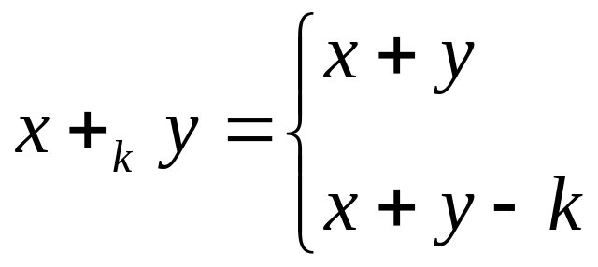
(e) 考虑在函数的合成运算下,集合A上的所有函数的集合F。 那么恒等函数1_{A}是么元。每一双射函数有一逆元。每一满射函数有右逆元, 每一单射函数有左逆元, 左右逆元可以不唯一。
(f) 设N_{k}是前k个自然数的集, 这里k＞0,
N_{k} =｛0, 1, 2, …, k-1｝
定义模k加法+_{k}如下: 对每一x、y∈N_{k}

那么+_{k}是一可结合的二元运算, 具有么元0, N_{k}的每一元素有逆元。 0的逆元是0, 每一非0元素x的逆元是k-x。
如果x+y＜k
如果x+y≥ k

Slide 20
(g) 设N_{k}是前k个自然数的集, 这里k≥2, 定义模k乘法×k如下:
x×_{k}y = z
这里z∈N_{k}, 且对某一n, xy-z=nk。那么, 对运算×_{k}, 1是么元。元素x∈N_{k}在N_{k}中有逆元仅当x和k互质。

Slide 21
定理 6.1-3 对于可结合运算, 如果一个元素x有左逆元l和右逆元r, 那么l=r(即逆元是唯一的)。
证 设1对运算 。是么元, 于是
l 。x = x 。 r = 1
根据运算 。的可结合性, 得到
l = l 。1 = l 。 (x 。r) = (l 。x) 。r = 1 。r = r 证毕。
与逆元概念密切相关的是可约性概念。

Slide 22

定义 6.1-4 设*是S上的二元运算, a∈S, 如果对于每一x、 y∈S有
(a*x=a*y)∨(x*a=y*a)  (x=y)
则称a是可约的或可消去的。

Slide 23
定理 6.1-4 设 。是S上的可结合运算, 如果元素a∈S是可逆的, 则a也是可约的。
证 设x、y∈S是任意元素且a 。x=a 。y(x 。a=y 。a时证明是类似的, 故略), 由于。是可结合的且a是可逆的, 记a的逆元为a⁻¹, 于是
        a⁻¹(a 。x) = (a^{-1 。}a) 。x = x
        a⁻¹(a 。y) = (a^{-1 。}a) 。y = y 
但a^{-1 。} (a 。x) = a⁻¹ 。(a 。y), 所以, x=y, 即元素是可约的。证毕。
应该注意, 如果元素是可约的, 但未必是可逆的。例如, 在整数集合I中, 对于乘法, 任何非0整数都是可约的, 但除1外,都不是可逆的。

Slide 24

6.2 子代数
定义 6.2-1 设 。和△是集合S上的二元和一元运算, S′和S的子集。如果a、b∈S′；蕴含着a 。b∈S′, 那么S′对 △是封闭的。如果a∈S′蕴含着△a∈S′, 那么S′对△是封闭的。
例 1 考虑整数集合I, 设S′={0, 1, 2, 3, 4}, 对加法S′不封闭, 因为4+4=8, 。然而对max, min, 求绝对值诸运算是封闭的。
因为对具有载体S的一个代数而言, 每一运算是定义为从S^{m}到S的函数, 所以一个代数的载体对定义于其上的运算总是封闭的。

Slide 25
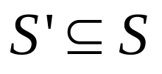
  定义 6.2-2 设A=〈S, 。, △, k〉是一代数, 如果
  (1) 
  (2) S′对S上的运算 。和△封闭
  (3) k∈S′
那么A′=〈S′, 。, △, k〉是A的子代数。
如果A′是A的子代数, 那么A′和A有相同的构成成分和服从相同的公理。A的最大可能的子代数是它自己, 这个子代数是常存在的。如果A的常数集合在A的运算下是封闭的, 那么它组成A的最小子代数。这两种子代数称为A的平凡子代数, 其余子代数称为真子代数。

Slide 26
例 2
(a) 设E表示偶数集合, 那么〈E, +, 0〉是〈I, +, 0〉的一个子代数。
(b) 设M表示奇整数集合, 那么〈M, ·, 1〉是〈I, ·, 1〉的子代数。 但〈M, +〉不是〈I, +〉的子代数, 因为奇整数集合M对加法不封闭, 例如1+1=2。
(c) 〈{0, 2}, +₄, 0〉是〈{0, 1, 2, 3}, +₄, 0〉的一个子代数。

Slide 27
6.3 同 态
两个代数在结构上是一致的, 大致地说, 有以下3点要求:
(1) 两个代数必须有相同的构成成分;
(2) 两个代数的载体必须有相同的基数;
(3) 两个代数的运算和常数必须遵循相同的规则。
这种结构上的一致性, 数学上叫同构, 可以用联系于运算和常数的一个双射函数来精确地刻画。为了便于表述, 我们暂时仅讨论形如A=〈S, *, △, k〉和A′=〈S′, *′, △′, k′〉的代数。这里*和*′是二元运算, △和△′是一元运算, k和k′是常数。

Slide 28
定义 6.3-1 代数A=〈S, *, △, k〉和A′=〈S′, *′,△′, k′〉是同构的, 如果存在一双射函数h, 使
(1) h:S → S′
(2) h(a*b) = h(a)* ′h(b)
(3) h(△a) = △′h(a)
(4) h(k) = k′
这里a、b是S的任意元素。映射h叫做从A到A′的同构, A′叫做A在映射h下的同构象。
条件(2)和(3)常简述为“在函数h的作用下, A的每一运算保持”。

Slide 29
上述定义被推广到具有任意构成成分的代数后就是: 如果双射函数h是从代数A到A′的同构, 那么
(1) A和A′必须有相同的构成成分;
(2) 在函数h的作用下, A的每一运算保持;
(3) 函数映射A的每一常数到A′的对应常数(若A不含常数时, 不须考虑这一条)。
如果A和A′是同构的代数, 它们基本上是不同名的相同结构; 简单地调换符号就能从A得到代数A′。

Slide 30
例 1
(a) 设R₊表示正实数集合, 那么〈R₊, ·, 1〉同构于〈R, +, 0〉。 作映射
h∶R₊ → R, h(x) = logx
(i) 对数函数单调增加, 所以h是单射的; 对x＞0, 方程logx=y常有解x=2^{y}, 所以h是满射的。因此h是双射的。
(ii) h(a·b) =log(ab) =loga+logb=h(a)+h(b)
(iii) h(1) =log1=0
所以, 〈R₊, · , 1〉同构于〈R, +, 0〉。

Slide 31
(b) 集合A={1, 2, 3, 4}, 函数f∶A → A,
f = {〈1, 2〉, 〈2, 3〉, 〈3, 4〉, 〈4, 1〉}
若用f ⁰表示A上的恒等函数, f¹表示f, f ²表示合成函数f·f, f ³表示f ²·f, f ⁴表示f ³·f, 则f ⁴=f ⁰。 设F={f ⁰, f ¹, f ², f ³}, 则代数〈F, ·, f ⁰〉可以用左下方的运算表给定, 这里f ⁰是么元。

Slide 32
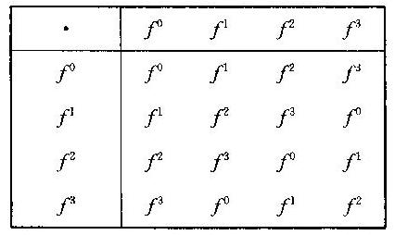
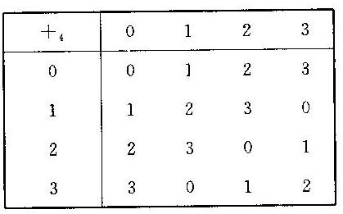

Slide 33
集合N₄={0, 1, 2, 3}, +₄是模4加法, 代数〈N₄, +₄, 0〉用右上方的运算表给定, 这里0是么元。
作映射h∶F → N₄
h(f^{i}) = i (i=0, 1, 2, 3)
对比两张运算表,容易看出h保持了运算(参看图6.3-1), 并使常数对应。所以, 代数〈F, ·, f⁰〉和〈N₄, +₄, 0〉同构。

Slide 34
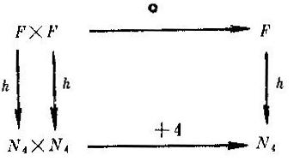
图 6.3-1

Slide 35
(c) 代数〈N, +〉和〈I₊, ·〉是不同构的。我们用反证法给出证明。假设h是从〈N, +〉到〈I₊, ·〉的一个同构。I₊中有无限多的质数, 因为h是从N到I₊的一个双射函数, 必有x∈N, 这里x≥2, 和某质数p, 这里p≥3, 使h(x)=p, 如果h是从〈N, +〉到〈I₊, ·〉的同构, 那么
    (1) p=h(x)=h(x+0)=h(x)·h(0)
    (2) p=h(x)=h((x-1)+1)=h(x-1)·h(1)
但因为p是一质数, 唯一的因子是p和1, 所以, 根据(1), h(x)=1或h(0)=1; 根据(2), h(1)=1或h(x-1)=1, 因为0＜1≤x-1＜x, 这得出在映射h下, 1至少是两个元素的象, 我们得出h不是双射函数, 因此〈N, +〉和〈I₊, ·〉不同构。

Slide 36
定理 6.3-1 设C是代数集合, A、A′是C的任意元素, R是关系,定义ARA′当且仅当A同构于A′, 那么R是C上的等价关系。
证明留作练习。
有些代数, 虽然结构上不完全一致, 但在一定范围内, 有其相似性。为了刻画这种关系, 我们放弃同构定义中, h∶S→S′必须是双射函数的要求, 但仍保持其它条件, 这就得到了数学上同态的概念。

Slide 37
定义 6.3-2 设A=〈S, *, △, k〉和A′=〈S′, *′, △′, k′〉是具有相同构成成分的代数, h是一个函数。如果
  (1) h∶S → S′
  (2) h(a*b) = h(a)*′h(b)
  (3) h(△a) = △′h(a)
  (4) h(k) = k′
这里a、b是S的任意元素, 则称h是从A到A′的同态, 〈h(S), *′, △′, k′〉称为A在映射h下的同态象。

Slide 38
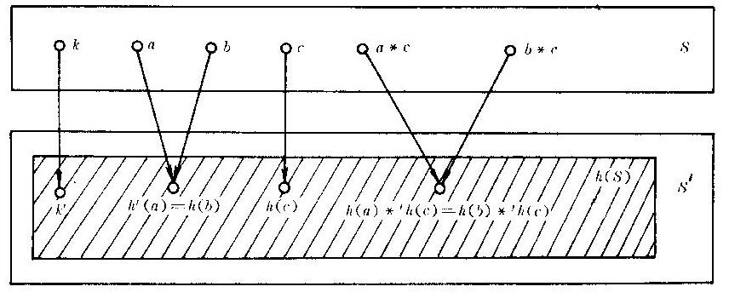
图 6.3-2

Slide 39
设h是从A到A′的同态, 如果h是单射的那么称h是单一同态; 如果h是满射的, 那么称h是满同态; 只有h是满同态时,才称A和A′同态; 如果h是双射的, 即是定义6.3-1的同构。如果A=A′, 那么称h是自同态; 如果A=A′且h是同构, 那么称h是自同构。

Slide 40
例 2
(a) 映射f∶I → I, f(x)=kx, 这里k∈I, 是从〈I, +, 0〉到〈I, +, 0〉的自同态,因为
(1) f(x+y) = k(x+y) = kx+ky = f(x)+f(y)
(2) f(0) = 0
成立。如果k≠0, f是单射的, f是单一同态; 如果k=1或k=-1, f是双射的, f是自同构。

Slide 41
(b) 设f∶R → R, f(x)=2^{x}, 由于
(1) f(x+y) = 2^{(x+y)} = 2^{x}·2^{y} = f(x)·f(y)
(2) f(0) = 2⁰ = 1
成立, 且f是单射函数, 所以f是从〈R, +, 0〉到〈R, ·, 1〉的单一同态。

Slide 42
(c) 设f∶N → N_{k}(k＞0), f(x)=x(mod k) 。f是从〈N, +, 0〉到〈N_{k}, +_{k}, 0〉的满同态, 因为
  (1) f(x+y) = (x+y)(modk) = x(modk)+_{k}y(modk) = f(x)+_{k}f(y)
  (2) f(0) = 0
成立, 且f是满射的。

Slide 43
(d) 设Σ是有限非空字母表,并设‖x‖表示串x∈Σ*的长度, 函数h定义为
h∶Σ* → N, h(x) = ‖x‖
由于
  (1) h(xy) = ‖xy‖ = ‖x‖+‖y‖ = h(x)+h(y)
  (2) h(Λ) = 0
且h是满射的, 所以h是从〈Σ*, 连结, Λ〉到〈N, +, 0〉的满同态。 如果Σ是单元素集合, 则h是同构。

Slide 44
定理 6.3-2 设h是从A=〈S, *, △, k〉到A′=〈S′, *′, △′, k′〉的同态, 那么A的同态象〈h(S), *′, △′, k′〉是A′的子代数。
证 为了证明〈h(S), *′, △′, k′〉是A′的一个子代数, 必须证明下述条件:
(1) h(S)S′。这从h: S → S′的事实得出。
(2) 常数k′是h(S)的一个元素。根据同态的定义, h(k)=k′, 因为k∈S, 得出k′=h(k)∈h(S)。
(3) 在运算*′下集合h(S)是封闭的。因为如果a, b∈h(S), 那么存在元素x、y∈S, 使h(x)=a和h(y)=b, 由于x*y=z∈S, 所以 a * ′b=h(x)* ′h(y)=h(x*y)=h(z)∈h(S)。

Slide 45
(4) 在运算△′下集合h(S)是封闭的。因为如果a∈h(S), 那么存在元素x∈S, 使h(x)=a, 由于△x∈S, 所以
△′a = △′h(x) = h(△x)∈h(S) 证毕。
下一定理说明A的同态象和代数A的关系。这个关系概括地说就是A的同态象是代数A的缩影。A中有关运算和常数的重要性质在A的同态象中被保持下来。

Slide 46

定理 6.3-3 设h是从代数A=〈S, *, ×〉到A′=〈S′, , 〉的同态, 这里*, , ×, 都是二元运算, A″=〈h(S), , 〉是A的同态象。
(a) 如果*是可交换和(或)可结合的, 则在A″中, 也是可交换和(或)可结合的。 (对×和 可重复这一断言, 为了简便, 略去。 在下述(b)和(c)中亦如此, 以后不再声明。)
(b) 对运算*, 如果A有么(零)元e, 则对运算 , 代数A″中有么(零)元h(e)。 (注意: 在不含(指不关注)常数的代数结构中, 由于不要求常数对应, 此时h(e) 不一定是代数A′中的实际么(零)元, 除非h是满同态。)
*
*
*
*
*

Slide 47
(c) 对于运算*如果一个元素x∈S具有逆元x⁻¹, 则对于 , 在代数A″中, 元素h(x)具有逆元h(x⁻¹)。 (注意: 在和(b)相同的情况下, 这个逆元是对A″中么元h(e)而言的。不一定是对A′中么元而言, 除非h是满同态。)
(d) 如果运算*对运算×是可分配的, 则在A″中运算 对运算 也是可分配的。
*
*

Slide 48
证
(a) h(x₁) h(x₂) = h(x₁ * x₂) = h(x₂*x₁) = h(x₂)  h(x₁)
 (h(x₁) h(x₂))  h(x₃) =h(x₁*x₂) h(x₃)
=h((x₁*x₂)*x₃) = h(x₁*(x₂*x₃))
=h(x₁)  h(x₂*x₃)
=h(x₁)  (h(x₂)  h(x₃))
*
*
*
*
*
*
*
*
所以, 是可交换的和(或)可结合的。
*

Slide 49
(b) h(x) h(e) = h(x*e) = h(x) (e是么元时)
h(x)  h(e) = h(x*e) = h(e) (e是零元时)
所以, h(e)是A″中的么(零)元。
(c) h(x) h(x⁻¹) = h(x*x⁻¹)=h(e)
h(x⁻¹) h(x) = h(x⁻¹*x) = h(e)
因为h(e)是A″中的么元, 这就说明h(x⁻¹)是h(x)的逆元。
*
*
*
*

Slide 50
(d)
h(x₁)  (h(x₂)h(x₃)) = h(x₁) h(x₂×x₃)
=h(x₁*(x₂×x₃)) = h((x₁*x₂)×(x₁*x₃))
= h(x₁*x₂) h(x₁*x₃)
= (h(x₁) h(x₂))(h(x₁) h(x₃))
(h(x₂) h(x₃)) h(x₁) = h(x₂×x₃) h(x₁)
= h((x₂×x₃)*x₁) = h((x₂*x₁)×(x₃*x₁))
= h(x₂*x₁)h(x₃*x₁)
= (h(x₂) h(x₁))(h(x₃) h(x₁))
所以, 在A″中分配律成立。 证毕。
*
*
*
*
*
*
*
*

Slide 51
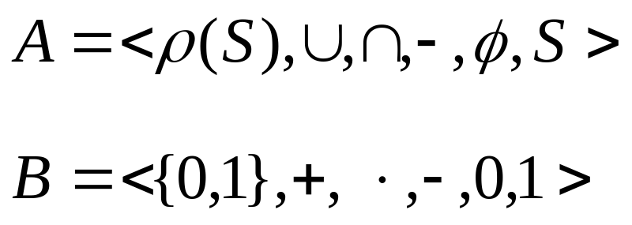
例 3
(a) 定义映射h: R → R为h(x)=e^{x}, 那么h是从代数A = 〈R, +, 0〉到A′=〈R, ·, 1〉的同态, 在h下A的同态象〈R₊, ·, 1〉是A′的子代数。
(b) 设S={a, b}, 对于幂集集合代数和开关代数

Slide 52
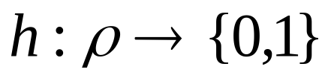
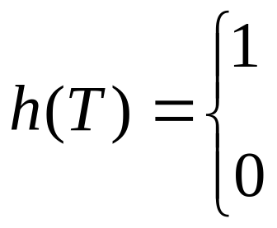
下述函数h是从A到B的同态
S的子集T含有a时
S的子集T不含有a时
注意 和h(S)=1, 满足了映射一个代数的常数到另一个代数的对应常数的条件。代数B是代数A的缩影。

Slide 53
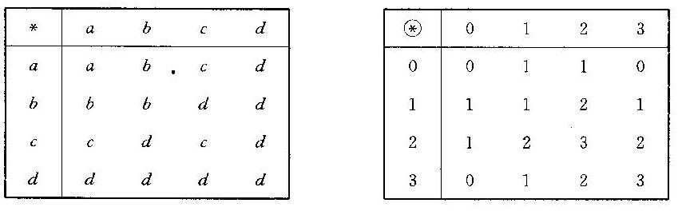
(c) 设S = {a, b, c, d}, S′={0, 1, 2, 3}, 代数A=〈S, *〉和B=〈S′,  〉由下表定义:
*

Slide 54
可以验证函数h: S→S′
h(a)=0 , h(b)=1 , h(c)=0 , h(d)=1
保持运算。由于代数构成成分中不考虑常数, 因此, 它是A到B的同态。同态象〈{0, 1}, 〉保持代数A的可交换性和可结合性, 但代数B却是不可结合的。代数A中有么元a和零元d, 因此h(a)=0和h(d)=1分别是同态象的么元和零元, 但它们不是代数B的么元和零元, B中的么元是3, 无零元。
*

Slide 55
6.4 同余关系
本节我们经常把代数A=〈S, *, △〉作为讨论对象。其实, 所有的定义和结论都可推广到具有任意构成成分的代数。同以往一样, *是S上的二元运算, △是S上的一元运算, 我们并把a*b写成ab。
设~是代数A=〈S, *, △〉的载体S上的一个等价关系, a、b、c是S的任意元素,

Slide 56
(1) 当a~b时, 若有ac~bc和ca~cb, 那么我们说等价关系~, 在运算*下, 具有置换性质。即置换一个运算对象为等价类中另一个, 不变更结果的等价类。 或者说, 等价关系~, 在运算*下, 仍能保持。 类似地,
(2) 当a~b时, 若有△a~△b, 那么我们说等价关系~, 在运算△下, 具有置换性质, 或者说, 等价关系在运算△下仍能保持。

Slide 57
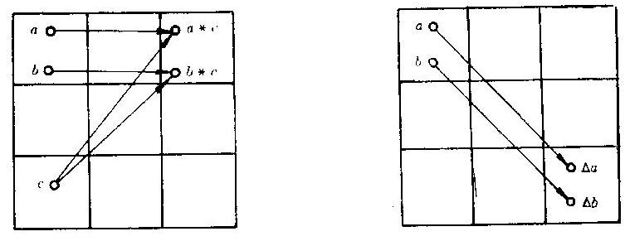
定义 6.4-1 在代数载体上的等价关系R, 如果在代数运算 。下, 仍能保持, 那么称R是关于运算 。 的同余关系。
图 6.4-1

Slide 58
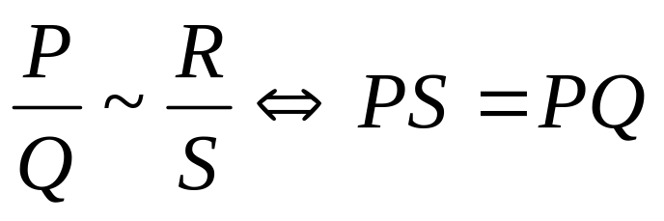
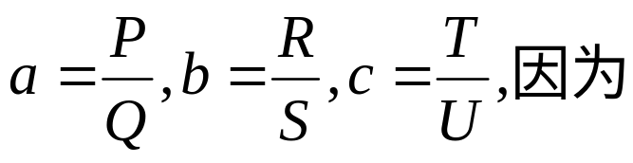
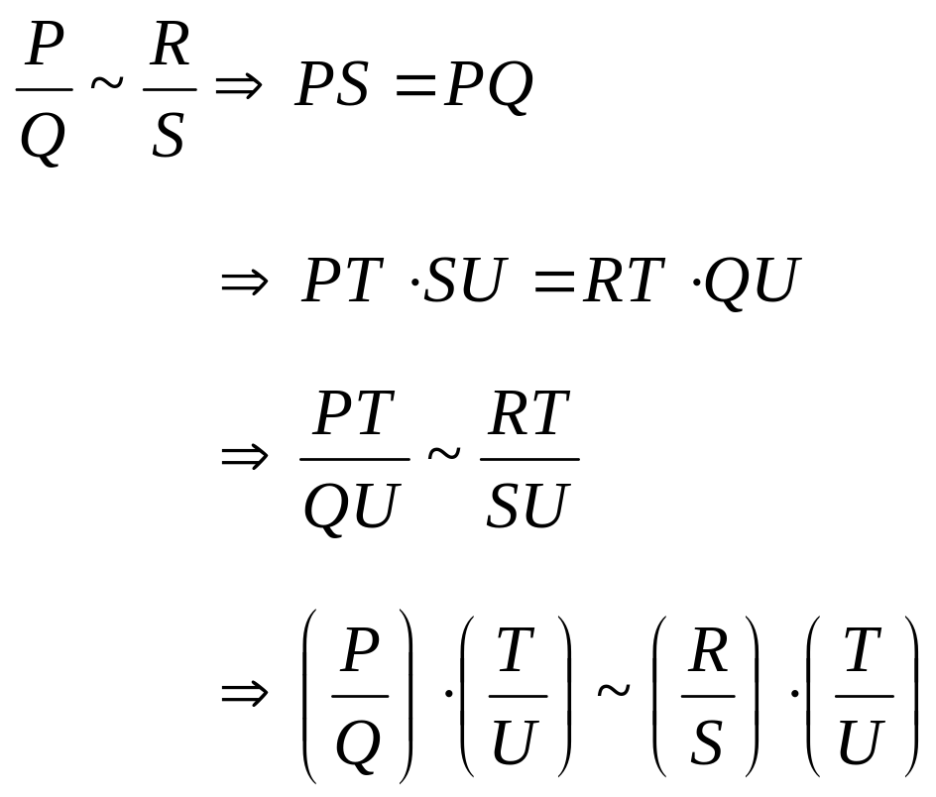
例 1 (a) 我们定义一个分数为整数序偶〈P, Q〉, 写作P/Q, 这里Q≠0。设F是所有分数的集合, *和-是普通乘法和一元减法。我们建立F上的等价关系如下:
对F中的任意元素

Slide 59
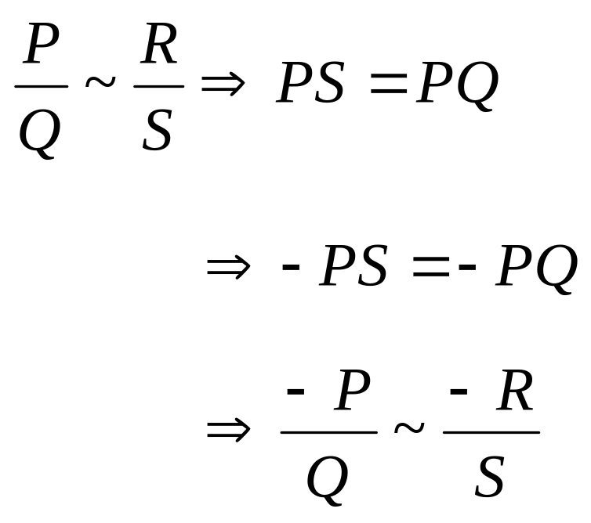
所以, 当a~b时, 有ac~bc。又乘法可交换, 故等价关系~是关于乘法运算的同余关系。 又
所以, 等价关系~是关于一元减法的同余关系。另外, 也可证明等价关系~是关于加法运算的同余关系。

Slide 60
(b) 给定代数A=〈I, +〉和I上的模k(k∈I₊)关系~, 即
x~y当且仅当x≡y(mod k)
现在证明~是关于运算+的同余关系。由定理3.5-1知~是等价关系, 因此只需证明若a~b, 则a+c~b+c和c+a~c+b。设a~b, 那么a-b=kn(n∈I)。于是(a+c)-(b+c)=kn, 因此a+c~b+c。又加法是可交换, 有c+a~c+b。所以, ~是关于+的同余关系。
模k关系~也可以证明是I上关于乘法、 减法及一元减法的同余关系。

Slide 61

(c) 给定代数A=〈I, △〉, △是如下定义的一元运算:
△a = a²
和上题一样, 设~是I上模k等价关系。因为
a~b a-b = nk(n∈I)
于是
a²-b²=(a-b)(a+b) = k·n·(a+b)
所以a²~b², 即△a~△b。 故~是关于运算△的同余关系。

Slide 62
定义 6.4-2 设~是代数A=〈S , * , △〉的载体S上的等价关系, 对一切元素a、b、c∈S,
(1) 若a~b, 则ac~bc和ca~cb,
(2) 若a~b, 则△a~△b,
都满足, 则~称为代数A上的同余关系。 ~的等价类叫做关系~的同余类。
代数A的载体S上的等价关系~是代数A的同余关系当且仅当~关于A的每一运算是同余的。仅当~是代数〈S, *〉上的同余关系时, 才和断言“~是关于运算*的同余关系”等效。

Slide 63
例 2
(a) 相等关系是任何代数上的同余关系(证明留给读者作练习)。 因此, 同余概念是相等概念的推广。
(b) 考虑代数A= 〈N, 。, 1〉和等价关系
x~y ［(x是偶数和y是偶数)∨x=y)］,
这里, 。表示普通乘法。 我们证明~是A上的同余关系。

Slide 64
因为乘法是可交换的, 因此只须证明如果x~y, 则kx~ky就可以了。
假定x~y, 那么, 存在m、n∈N, 使x=2m, y=2n; 或者x=y。
情况1: 如果x=2m和y=2n, 那么对任一k∈N, kx=2km和ky=2kn, 因此kx~ky。
情况2: 如果x=y, 那么kx=ky, 所以kx~ky。
这得出~是A上的同余关系。 其同余类是{{2x|x∈N}, {1}, {3}, {5}, …}。

Slide 65
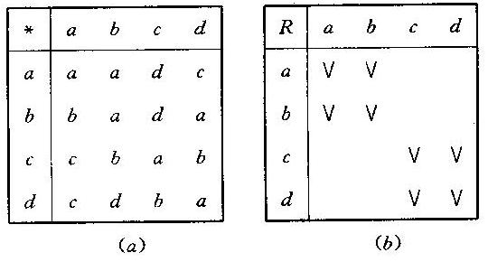
(c) 考虑由下表(a)定义的代数和下表(b)给出的等价关系R, 其中aRb, 但caRcb, 所以, R不是该代数的同余关系。

Slide 66
定理 6.4-1 等价关系~关于二元运算*是一个同余关系当且仅当a~b和c~d时有ac~bd。
证 (a) 必要性。设~是关于运算*的同余关系, 并假设a~b和c~d。 a~b蕴含着ac~bc而c~d蕴含着bc~bd。根据~的传递性, 得出ac~bd。
(b) 充分性。假定~是一等价关系, 当a~b和c~d时, ac~bd。因为c~c, 得出如果a~b, 那么ac~bc。类似地, 如果a~b, 那么ca~cb。这得出~关于运算*是一同余关系。证毕。
从具有载体S的代数A到具有载体S′的代数A′的任一个同态h可诱导出一个S上的自然等价关系, 这一关系定义如下:
a~b当且仅当h(a) = h(b)

Slide 67
定理 6.4-2 设h是从A=〈S, *, △〉到A′=〈S′, *′, △′〉的一个同态。那么h诱导出的S上的等价关系~是代数A上的同余关系。
证 为证明这是A上的同余关系, 我们必须证明:
(1) 如果a~b, 那么△a~△b。
如果a~b, 那么h(a)=h(b)。所以△′h(a)=△′h(b), 但h是一同态, h(△a)=△′h(a)和h(△b)=△′h(b), 所以h(△a)=h(△b), 因此△a~△b。这证明了~关于运算△是同余关系。

Slide 68
(2) 如果a~b和c~d, 那么ac~bd。
假设a~b和c~d,那么h(a)=h(b)和h(c)=h(d), 所以h(a) *′h(c)=h(b)*′h(d), 因为h是同态,h(a*c)=h(a)*′h(c)和h(b*d)=h(b)*′h(d)。于是h(a*c)=h(b*d), a*c~b*d。因此~是关于运算*的同余关系。
综上所述, ~是代数A上的同余关系。 证毕。

Slide 69
例 3 如果定义从代数〈Σ*, 连结, Λ〉到〈N, +, 0〉的同态h为h(x)=‖x‖, 则h诱导出的等价关系~如下:
x~y h(x) = h(y) ‖x‖ = ‖y‖
因为h是同态, 等价关系x~y ‖x‖=‖y‖ 是Σ*上关于连结运算的同余关系。这得出, 如果‖x‖=‖y‖和‖z‖=‖w‖, 那么‖xz‖=‖yw‖。 证毕。

Slide 70
6.5 商代数和积代数
6.5.1 商代数
定义 6.5-1 设~是代数A=〈S, *, Δ, k〉上的同余关系, A的关于~的商代数, 记为A/~, 是代数〈S/~, *′, Δ′,［k］〉。这里*′和Δ′的定义如下: 对所有［a］、［b］∈S/~
［a］*′［b］= ［a*b］, Δ′［a］ = ［Δa］

Slide 71
(1) 证明Δ′是良定的, 即证明如果［a］=［b］, 那么Δ′［a］=Δ′［b］。
如果［a］=［b］, 那么a~b。因为~是同余关系, Δa~Δb, 所以［Δa］=［Δb］。因为Δ′［a］=［Δa］和Δ′［b］=［Δb］, 这得出Δ′［a］=Δ′［b］。这样, 运算Δ′是良定的。

Slide 72
(2) 证明运算*′是良定的。即证明如果［a］=［b］和［c］=［d］, 那么［a］*′［c］=［b］*′［d］。
如果［a］=［b］和［c］=［d］, 那么a~b和c~d, 因为~是一同余关系, a*c~b*d。所以, ［a*c］=［b*d］。因为［a］*′［c］=［a*c］和［b］*′［d］=［b*d］, 得［a］*′［c］=［b］*′［d］。 所以, *′是良定的。
综上所述,Δ′和*′都是S/~上良定的运算, 因此A/~是具有与A相同构成成分的代数。 证毕。

Slide 73
一个商代数的运算和常数保留许多原代数的性质。例如,如果运算*是可交换的, 那么*′也是可交换的, 因为
［a］*′［b］ = ［a*b］ = ［b*a］ = ［b］*′［a］
类似的, 如果*是可结合的, *′也如此。如果k是对*的么元, 那么
［k］*′［a］=［k*a］=［a］, 所以［k］是对*′的么元。类似的, 如果k是对*的零元, 那么［k］是对*′的零元。通常, 代数的所有公理性性质在商代数中仍能保持, 代数A和商代数A/~是同种类的代数。

Slide 74

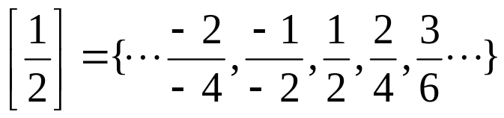
例 1 设F是上节定义的分数集合, 代数A=〈F, +, -, -〉。 如果等价关系~定义为
那么F/~就是有理数集合Q, 例如有理数 , 实际上就是 。 ~是代数A=〈F, +, -, -〉的同余关系, 商代数A/~就是A′=〈Q, +, -, -〉。A和A′具有相同的公理性性质。

Slide 75
回顾4.3节, 如果~是集合S上的等价关系, 那么从S到S/~的规范映射定义为:
f: S → S/~ , f(a)=［a］
如果这里的S是代数A的载体和~是A的同余关系, 下一定理证明这个规范映射是从A到A/~的同态。

Slide 76
定理 6.5-1 如果~是代数A=〈S, *, Δ, k〉上的同余关系, 那么规范映射h: S→S/~是从代数A到商代数A/~ =〈S/~, *′, Δ′, ［k］〉的同态, 称为与~相关的自然同态。
证 设h是从S到S/~的规范映射, 根据商代数的定义有
(1) A和A/~有相同的构成成分。
(2) ［a］*′［b］=［a*b］和Δ′［a］=［Δa］, 因而
h(a*b) =［a*b］=［a］*′［b］= h(a)*′h(b)
h(Δa) =［Δa］ = Δ′［a］ = Δ′h(a)
h保持了A的运算。
另外, 根据规范映射的定义有h(k)=［k］。 因此, h是从A到A/~的同态。 证毕。

Slide 77
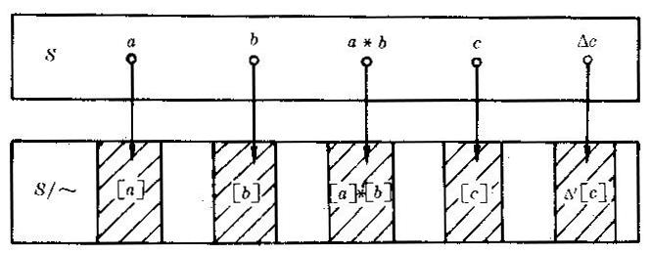
图 6.5-1

Slide 78
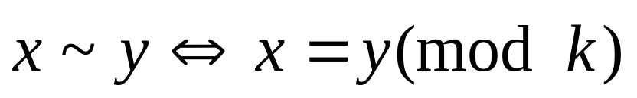
例 2 设代数A=〈I, +, -, 0〉, 这里“+”是通常加法, “-”是一元减法, A上的同余关系~定义如下:
k是正整数。
商代数A/~ = 〈I/~, +, -, ［0］〉
这里
［x］+［y］=［x+y］-［x］=［-x］
则规范映射h: I → I/~, h(x)=［x］是从代数〈I, +, -, 0〉到商代数〈I/~, +, -, ［0］〉的一个自然同态, 自然同态都是满同态。

Slide 79
定理 6.5-2 设f是从A=〈S, *, Δ, k〉到A′=〈S′, *′, Δ′, k′〉的同态, ~是A上由f诱导的同余关系, 那么, 从A/~=〈S/~, *″, Δ″, ［k］〉到〈f(S), *′, Δ′, k′〉存在同构h。
证 定义h: A/~ → f(S)
h(［x］) = f(x)
(1) 证明h是良定的,即如果［x］=［y］, 那么, h(［x］)=h(［y］)。
如果［x］=［y］,那么x~y, 所以,f(x)=f(y)。因为h(［x］)=f(x)和h(［y］)=f(y), 这得出h(［x］)=h(［y］)。 所以, h是良定的。

Slide 80
(2) 证明h是双射函数。
对任意x₁、x₂∈S, 如果f(x₁)=f(x₂), 则x₁~x₂, ［x₁］=［x₂］。 所以, h是单射的。
f(S)上的任一元素均可写成f(x),于是存在［x］使h(［x］)=f(x), 所以, h是满射的。

Slide 81
(3) 证明h保持运算。
    h(［x］*″［y］)=h(［x*y］)=f(x*y)
    =f(x)*′f(y)=h(［x］)*′h(［y］)
    h(Δ″［x］) = h(［Δx］) = f(Δx)
    = Δ′f(x) = Δ′h(［x］)。

Slide 82
(4) 证明常数对应。
h(［k］) = f(k) = k′
这样, h是一同构。 证毕。

Slide 83
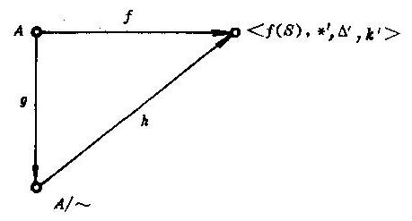
图 6.5-2

Slide 84
6.5.2 积代数
应用笛卡儿乘积的概念能把两个代数A′和A″组合成积代数A′×A″。
定义 6.5-2 设A′=〈S′, *′, Δ′, k′〉和A″=〈S″, *″, Δ″, k″〉是代数, 这里*′和*″是二元运算, Δ′和Δ″是一元运算, A′和A″的直接乘积是代数
A′×Ａ″ = 〈S′×S″, * , Δ, 〈k′, k″〉〉
这里, 对S′×S″中的任意元素〈a, c〉和〈b, d〉
        〈a, c〉*〈b, d〉 = 〈a *′b, c * ″d〉 
        Δ〈a, c〉 = 〈Δ′a, Δ″c〉
代数A′×A″也叫A′和A″的积代数。

Slide 85
例 3(a) 设A=〈I, ×, 1〉和A′=〈I₊, ×, 1〉, 那么A×A′=〈I×I₊, *, 〈1, 1〉〉; 积代数的运算*由下式定义:
〈a, c〉*〈b, d〉 = 〈a×b, c×d〉
(b) 设A=〈N₂, +₂, 0〉和A′=〈N₃, +₃, 0〉, 这里N₂={0, 1}, N₃={0, 1, 2}, +₂和+₃分别是模2加法和模3加法。积代数A×A′是〈N₂×N₃, +, 〈0, 0〉〉。A×A′的载体是集合{〈0, 0〉, 〈0, 1〉, 〈0, 2〉, 〈1, 0〉,〈1, 1〉, 〈1, 2〉}。积代数的运算+是成对模数加法; 这样, 〈1, 1〉+〈1, 1〉=〈0, 2〉, 积代数的常数是序偶〈0, 0〉。 请读者证明A×A′同构于〈N₆, +₆, 0〉。

Slide 86
6.6 半群和独异点
6.6.1 半群、 独异点和它们的子代数
定义 6.6-1 具有构成成分〈S, *〉, 这里*是二元运算, 并满足结合公理
a*(b*c) = (a*b)*c
的代数称为半群。

Slide 87
定义 6.2-2 具有构成成分〈S, *, 1〉, 这里*是二元运算, 1是么元, 并满足结合公理
a*(b * c) = (a * b) * c
的代数称为独异点, 也称含么半群。

Slide 88

定义 6.6-3 如果〈S, *〉是半群, 且关于运算*封闭, 那么〈T, *〉是〈S, *〉的子代数, 称〈T, * 〉为〈S, * 〉的子半群。

Slide 89
定理 6.6-1 子半群是半群。
证 子半群是子代数, 关于运算*封闭, 结合律是继承的, 所以是半群。 证毕。

Slide 90

定义 6.6-4 如果〈S, *, 1〉是独异点。 , 且关于运算*封闭, 1∈T, 那么〈T , * , 1〉是〈S , * , 1〉的子代数, 称〈T, *, 1〉是〈S , * , 1〉的子独异点。

Slide 91
定理 6.6-2 子独异点是独异点。
证 子独异点是子代数, 关于运算 * 封闭, 含有么元, 结合律是继承的, 所以是独异点。 证毕。

Slide 92
例 1
(a) 设k≥0, S_{k}={x|x∈I∧x≥k}, 那么, 〈S_{k}, +〉是半群, 因为这里+是普通加法可结合, 且S_{k}关于+封闭。注意, 如果k＜0, S_{k}在+运算下不封闭, 〈S_{k}, +〉不是一个代数。
(b) 代数〈I, -〉和〈R₊, /〉不是半群, 因为减法和除法不可结合。
(c) 如果·表示乘法, 代数〈［0, 1］, ·〉、〈［0, 1), ·〉和〈N, ·〉都是半群, 且都是〈R, ·〉的子半群。

Slide 93
(d) 设S={a, b}, 定义运算*使a、b都是右零。
a * a = b * a = a
a * b = b * b = b
S上的运算*是可结合的, 因为对任意x、y、z∈S
x*(y*z) = x*z = z = y*z = (x*y)*z
因此代数〈S, *〉是一半群, 叫做两元素右零半群。

Slide 94

(e) 代数〈R, ·, 1〉是一独异点, 因为普通乘法·是可结合的, 1是乘法么元。〈N, ·, 1〉和〈［0, 1］, ·, 1〉都是〈R, ·, 1〉的子独异点。〈I, ·, 0〉不是, 因为0不是指定运算的么元。
(f) 如果Σ是有限非空字母表, 那么〈Σ⁺, 连结〉是半群, 〈Σ*, 连结, Λ〉是独异点。如果 , 那么〈A*, 连结, Λ〉是〈Σ*, 连结, Λ〉的子独异点。

Slide 95

(g) 如果S是含有下界m的任一实数集合, 那么〈S, max, m〉是独异点;如果S是含有上界n的任一实数集合, 那么〈S, min, n〉是独异点。
(h) 代数〈N_{k}, +_{k}, 0〉和〈N_{k}, ×_{k}, 1〉都是独异点。
(i) R是S上的二元关系, 那么〈{R^{n}|n∈N}, 合成运算, R⁰〉是独异点。
(j) π(S)是集合S的所有划分的集合, 表示最小划分, {S}表示最大划分, 那么〈π(S), ·, 〉和〈π(S), +, {S}〉都是独异点。

Slide 96

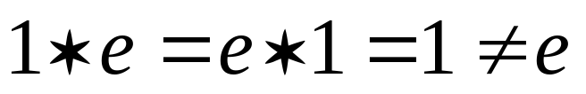
如果〈S, *, e〉是独异点, 则〈S, *〉是半群; 但反之不真, 因为有些半群含有么元, 有些不含么元, 例如〈N, +〉有么元, 〈I+, +〉无么元。 常能用增添新元素的方法把一个半群〈S, *〉改变为独异点, 假设e是不在S中的元素(如果需要我们能重新标记S的元素使 ), 我们能扩展运算*到S∪{e}, 使对一切x∈S∪{e}, x*e=e*x=x, 于是〈S∪{e}, *, e}是独异点。把这个进程叫做“增添一么元”到半群〈S, *〉。注意, 甚至1是〈S, *〉的么元, 也可以使它不是独异点〈S∪{e}, *, e〉的么元, 因为

Slide 97
定义 6.6-5 在半群〈独异点〉中, 若运算是可交换的, 则称此半群(独异点)为可交换半群(可交换独异点)。
定理 6.6-3 在任何可交换独异点〈S, *, e〉中, S的等幂元素集合T可构成子独异点。
证 e*e=e, e是等幂元素,所以,e∈T。设a、b∈T, (a * b)*(a*b)=*(a*b)*(b*a)=a*(b*b)*a=a*b*a=a*a*b=a*b。所以, a*b∈T, 故〈T, *, e〉是子独异点。证毕。
本定理对可交换半群也成立。

Slide 98
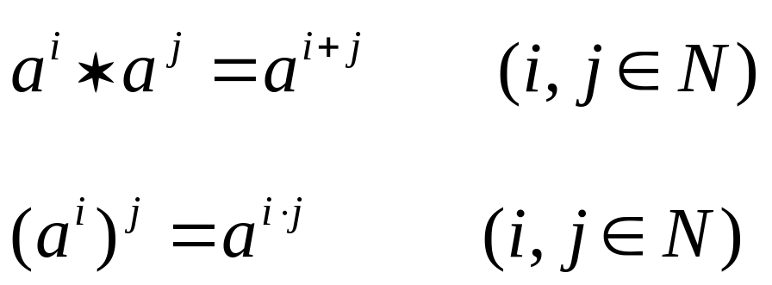
下面我们定义独异点〈S, *, e〉中任意元素a的幂。 用归纳定义:
(1) (基础) a⁰ = e
(2) (归纳) a^{n+1} = a^{n}*a(n∈N)
由于独异点中, 运算*是可结合的, 容易证明如此定义的a的幂满足以下指数定律:
(1)
(2)

Slide 99
定义6.6-6 设〈S, *, e〉是独异点, 如果存在一个元素g∈S, 对于每一个元素a∈S, 都有一个相应的h∈N能把a写成g^{h}, 即a=g^{h}。 则称此独异点为循环独异点。并称元素g是此循环独异点的生成元, 又可说此循环独异点是由g生成的。

Slide 100
定理 6.6-4 每个循环独异点都是可交换的。
证 设〈S, *, e〉是循环独异点, 其生成元是g, 对任意a、 b∈S, 存在m、n∈N, 使a=g^{m}和b=g^{n}, 因此
证毕。
类似地, 可定义半群〈S, *〉的任意元素的幂, 循环半群等概念, 也可得出循环半群是可交换的结论。但注意, 如果〈S, *〉不含么元, 则不存在a⁰, 与此有关的地方要作相应修改, 例如, 归纳定义的基础条款须改为a¹=a 。

Slide 101
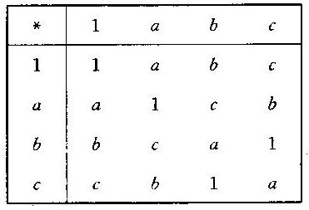
例 2
(a) 代数〈N, +, 0〉是由1生成的无限独异点。0是么元, 0=1⁰。
(b) 下表给出的代数是个循环独异点, 生成元是c(也可以是b), 因为
    c⁰ = 1
    c = c
    c² = c*c = a
    c³ = c² * c =a * c = b
    c⁴ = c³ * c = b * c = 1 = c⁰

Slide 102

生成元的概念可以扩展, 设〈S, *〉是半群, , 定义一个集合Σ⁺如下:
(1) 如果a∈Σ, 则a∈Σ⁺。
(2) 如果x、y∈Σ⁺, 则x*y∈Σ⁺。
(3) 只有有限次应用条款1和2生成的元素才属于Σ⁺。
显然〈Σ⁺, *〉是〈S, *〉的子半群, 我们称它为由Σ生成的子半群, Σ叫生成元集合。 
如果〈Σ⁺, *〉不含么元, 我们给〈Σ⁺, *〉增添一么元e, 则称〈Σ⁺∪{e}, *, e〉是由Σ生成的独异点。
当Σ是单元素集合时, 生成的半群(独异点)就是上述循环半群(循环独异点)。

Slide 103
例 3 (a) 下表给出的半群由{a, b}生成, 因为
  a = a
  b = b
  α = a*b
  β = a2
(b) 下表给出的半群中取2为生成元, 可生成半群〈{0, 2, 4}, *〉。
(c) 〈I₊, +〉是半群, 取元素6为生成元, 可生成循环半群〈{6n|n∈I₊}, +〉。 取元素3和5组成生成元集合{3, 5}, 可生成半群〈{3, 5, 6}∪{n|n≥8}, +〉。

Slide 104
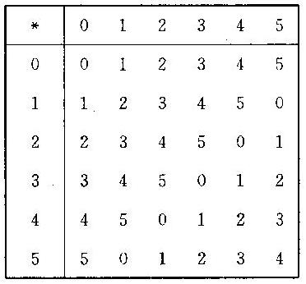
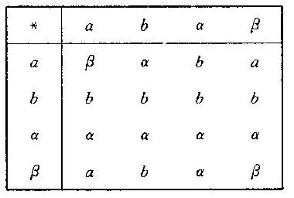

Slide 105
6.6.2 半群同态和独异点同态
定义 6.6-7 设A=〈S , *〉和B=〈T,  〉是两个半群。映射h: S → T, 对任意元素a、b∈S有
h(a * b) = h(a) ○ h(b)
称h为从A到B的半群同态。
*
*

Slide 106
定义 6.6-8 设A=〈S, *, e〉和B=〈T, , 1〉是两个独异点。 映射h: S → T, 对任意元素a、b∈S有
h(a * b) = h(a) ○ h(b)
*
*
且h(e)=1, 那么称h为从A到B的独异点同态。

Slide 107
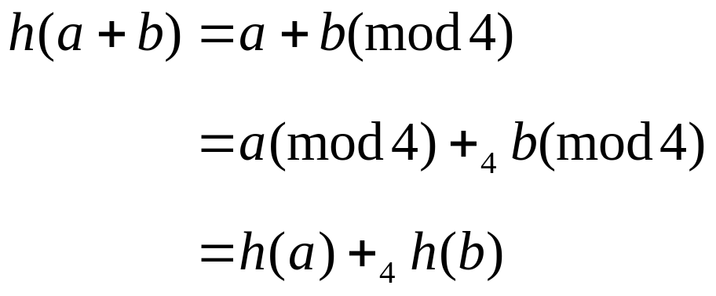
例 4 映射h: N → N₄, h(a)=a(mod 4)是从半群〈N, +〉到〈N₄, +₄〉的半群同态。 因为
注意, h(0)=0, 所以, 它也是从独异点〈N, +, 0〉到〈N₄, +₄, 0〉的独异点同态。
给定集合S, 从S到S的函数集合S^{s}, 在合成运算下构成一个半群〈S^{s}, 。 〉 。任意半群〈S, *〉和这个半群有以下关系。

Slide 108
定理 6.6-5 设〈S, *〉是给定半群, 〈S^{s}, 。〉是从S到S的函数集合在合成运算下构成的半群, 则存在半群同态h: S→S^{s}
证 定义函数f_{a}(x)=a * x, f_{a}∈S^{s}。作映射h: S → S^{s}
h(a) = f_{a}
h(a * b) = f_{a*b}
由于f _{a * b}(x) = (a * b) * x=a * (b * x)=f_{a}(f_{b}(x))=(f_{a}·f_{b})(x)
所以, h(a*b)=f_{a*b}=f_{a} · f_{b}=h(a) · h(b)。 证毕。 

Slide 109

例如, 若〈S , *〉由右表给定, 则h: S → S^{s}, h(x)=f_{x}是一同态。 这里
  h(a) = f_{a} h(b) = f_{b} h(c) = f_{c}
  f_{a}(a) = a f_{a}(b) = b f_{a}(c) = c
  f_{b}(a) = b f_{b}(b) = c f_{b}(c) = a
  f_{c}(a) = c f_{c}(b) = a f_{c}(c) = b
  h(S) = {f_{a} , f_{b}, f_{c}} S^{s} 。
映射h: S → h(S)是满射的, 但不能保证是单射的, 因为当S的运算表有两行相同时, a≠b不能得出h(a)≠h(b)。只有〈S , *〉是含么半群时, 由于有么元, 运算表没有两行全同, 在这种情况下, h:S → h(S)才是双射的, 即h: S → h(S)是一同构。

Slide 110
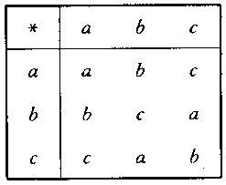

Slide 111

定理 6.6-6 设〈S, * , e〉是独异点, 则存在一子集 使得〈T , 。, 1_{s}〉同构于〈S , * , e〉。这里1_{s}是S上的恒等函数。
本定理通常叫独异点表示定理。
商代数和积代数的概念也可引入到半群和独异点中。由此得出商半群, 商独异点、半群的积代数、独异点的积代数等概念和有关性质。

Slide 112
6.7 群
6.7.1 群的定义和性质
定义 6.7-1 群〈G , * 〉是一代数系统, 其中二元运算*满足以下3条:
(1) 对所有的a, b, c∈G
a * (b * c) = (a * b) * c

Slide 113
(2) 存在一个元素e, 对任意元素a∈G, 有
a * e = e * a = a

(3) 对每一a∈G, 存在一个元素a⁻¹, 使
a⁻¹ * a = a * a⁻¹ = e
简单地说, 群是具有一个可结合运算, 存在么元, 每个元素存在逆元的代数系统。

Slide 114
每个元素的逆元是唯一的。 所以可看成是一种一元运算, 故一个群的构成成分可看成是〈G, *, -1, e〉, 这里-1是求逆运算。但通常为了简便仍记为〈G, *〉。
如果G是有限集合, 则称〈G, *〉是有限群; 如果G是无限集合, 则称〈G, *〉是无限群。有限群G的基数|G|称为群的阶数。
群中的运算 * 一般称为乘法。 如果 * 是一个可交换运算, 那么群〈G , * 〉就称为可交换群, 或称阿贝尔群。在可交换群中, 若运算符*改用+, 则称为加法群, 此时逆元a⁻¹写成-a。

Slide 115
例 1
(a) 代数〈I, +, -, 0〉是一个阿贝尔群, 这里+表示加法, -表示一元减法。
(b) 代数〈Q₊, ·, -1, 1〉是一个阿贝尔群, 这里·表示乘法, -1表示一个有理数的倒数运算。
(c) 设A是任一集合, P表示A上的双射函数集合, 结构〈P, 。, -1, 1_{A}〉是一个群, 这里。表示函数合成, f⁻¹是f的逆函数, 通常这个群不是阿贝尔群。

Slide 116
(d) 运算max和min一般地不能用作群的二元运算, 因为如果载体多于一个元素, 逆运算不能定义。
(e) 代数〈N_{k}, +_{k}, -1, 0〉是群, 这里x⁻¹=k-x。 但代数〈N_{k}, ×_{k}〉不是群, 因为0元素没有逆元。
群是半群和独异点的特定情况, 有关半群和独异点的性质在群中也成立, 现在介绍群的性质。

Slide 117
定理 6.7-1 如果〈G , *〉是一个群, 则对于任何a、b∈G,
(a) 存在一个唯一的元素x, 使得a * x=b。
(b) 存在一个唯一的元素y, 使得y * a=b。
证 (a) 至少有一个x满足a * x=b, 即x=a⁻¹ * b, 因为
a * (a⁻¹ * b)=(a * a⁻¹) * b= e * b=b
如果x是G中满足a * x=b的任意元素, 则
x=e * x=(a⁻¹ * a) * x = a⁻¹ * (a * x) = a⁻¹ * b
所以, x=a⁻¹ * b是满足a * x=b的唯一元素。

Slide 118
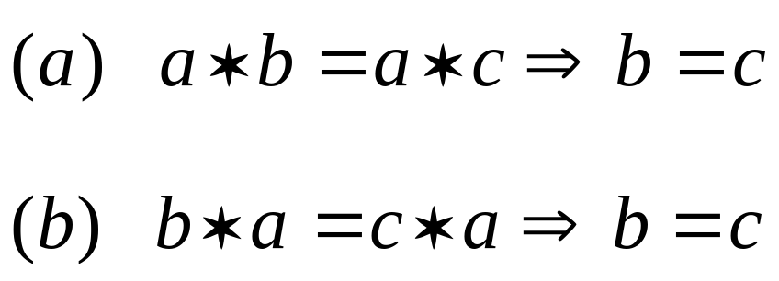
定理 6.7-2 如果〈G, *〉是一个群, 则对于任何a、b、c∈G,
证 因为群的每一元素都有逆元, 根据定理6.1-4, 本定理显然成立。

Slide 119
定理 6.7-3 么元是群中唯一等幂元素。
证 如果x是等幂元素, 则
证毕。

Slide 120
定理 6.7-4 群〈G , *〉的运算表中的每一行或每一列都是G中元素的一个置换。
证 首先, 证明运算表中的行或列所含G的一个元素不可能多于一次。用反证法, 如果对应于元素a∈Ｇ的那一行中有两个元素都是k, 即假定a * b₁=a * b₂=k, 而b₁≠b₂, 但根据定理6.7-2有b₁=b₂。 得出矛盾。对于列也一样可以证明。

Slide 121
其次, 要证明G的每一个元素都在运算表的每一行和每一列中出现。还是考察对应于元素a的那一行, 现设b是G中的任一元素, 由于b=a * (a⁻¹ * b), 所以b必定出现在对应于a的那一行中。对于列也可同样证明。
最后, 因为〈G, *〉中含有么元, 所以没有两行或两列是完全相同的。
综合以上结果便得出: 运算表中每一行都是G的元素的一个置换, 并且每一行都是不同的置换。同样的结论适合于列。证毕。

Slide 122
定理 6.7-5 如果, 〈G , *〉是一个群, 则对于任何a、b∈G,
(a * b)⁻¹ = b⁻¹ * a⁻¹
证 由于(a * b) * (a * b)⁻¹= e和
(a * b) * (b⁻¹ * a⁻¹ ) = a * (b * b⁻¹) * a⁻¹
= a * a⁻¹ = e
而逆元是唯一的, 所以(a * b)⁻¹=b⁻¹ * a⁻¹。证毕。

Slide 123
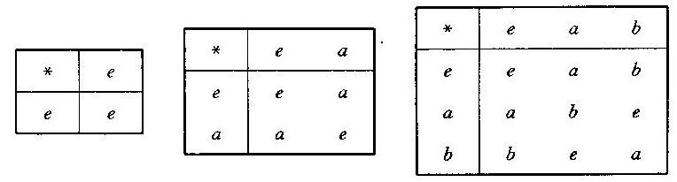
由以上性质可得出以下结论。
(1) 一阶群仅有一个(同构的群认为是相同的, 以下不再说明), 如左下表所示。
(2) 二阶群仅有一个, 如下边中间的表所示。
(3) 三阶群仅一个, 如右下表所示。

Slide 124
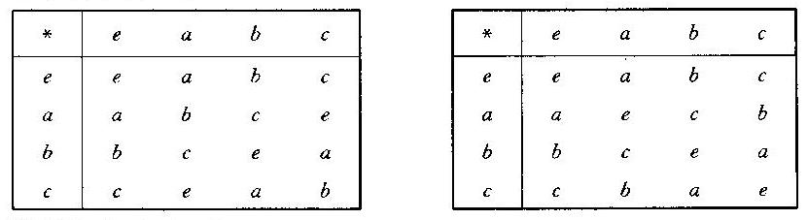
(4) 四阶群仅有以下两个:

Slide 125
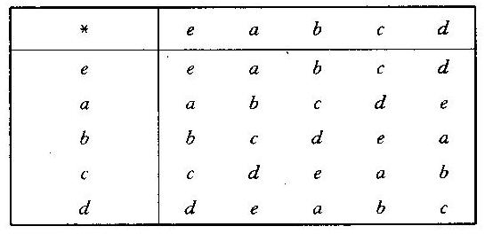
(5) 五阶群仅有以下一个:

Slide 126
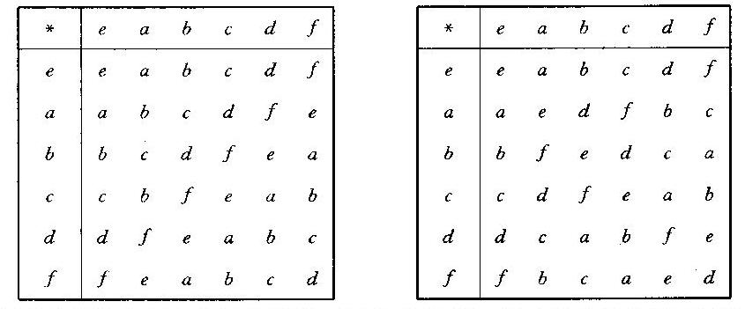
(6) 六阶群仅有以下两个:

Slide 127
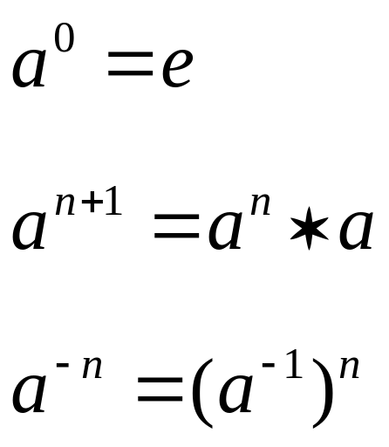
从以上列出的群可知: 一阶群到五阶群全是阿贝尔群, 但六阶群不全是。
为了继续介绍群的性质, 我们首先定义群〈G, *〉的任意元素a的幂。 如果n∈N, 则

Slide 128
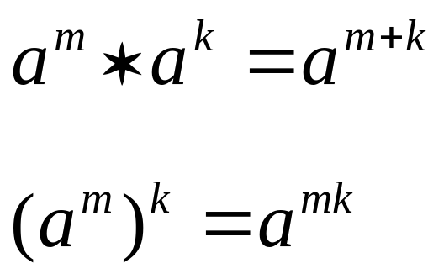
由以上定义可知, 对任意m、k∈I, a^{m}, a^{k}都是有意义的, 另外群中结合律成立, 不难证明以下指数定律成立:
(m、k∈I)
(m、k∈I)

Slide 129
定义 6.7-2 设〈G , *〉是一个群, 且a∈G, 如果存在正整数n使a^{n}=e, 则称元素的阶是有限的, 最小的正整数n称为元素a的阶。 如果不存在这样的正整数n, 则称元素a具有无限阶。
显然, 群的么元e的阶是1。

Slide 130
定理 6.7-6 如果群〈G , *〉的元素a拥有一个有限阶n, 则a^{k}=e, 当且仅当k是n的倍数。
证 设k、m、n是整数。如果k=mn, 则,
a^{k} = a^{mn} = (a^{n})^{m} = e^{m} = e
反之, 假定a^{k}=e, 且k=mn+t, 0≤t＜n, 于是
a^{t} = a^{k-mn} = a^{k} * a^{-mn} = e * e^{-m} = e
由定义可知, n是使a^{n}=e的最小正整数, 而0≤t＜n, 所以t=0, 得k=mn。证毕。
这样, 如果a^{n}=e, 并且没有n的因子d(1＜d＜n)能使a^{d}=e, 则n是元素a的阶。例如, 如果a⁸=e, 但a²≠e, a⁴≠e, 则8必定是a的阶。

Slide 131
定理 6.7-7 群中的任一元素和它的逆元具有同样的阶。
证 设a∈G具有有限阶n, 即a^{n}=e, 因此
(a⁻¹)^{n} = a^{-1·n} = (a^{n})⁻¹ = e⁻¹ = e
如果(a⁻¹)的阶是m, 则m≤n。 另一方面
a^{m} = ［(a⁻¹)^{m}］⁻¹ = e⁻¹ = e
因而n≤m, 故m=n。

Slide 132
定理 6.7-8 在有限群〈G , * 〉中, 每一个元素具有一有限阶, 且阶数至多是|G|。
证 设a是〈G , * 〉中任一元素。在序列a, a², a³, …, a^{|G|+1}中至少有两元素是相等的。不妨设a^{r}=a^{s}, 这里1≤s＜r≤|G|+1。 因为
e=a⁰=a^{r-r} = a ^{r} * a ^{-r} = a ^{r} * a^{-s} = a^{r-s}
所以, a的阶数至多是r-s≤|G|。 证毕。

Slide 133
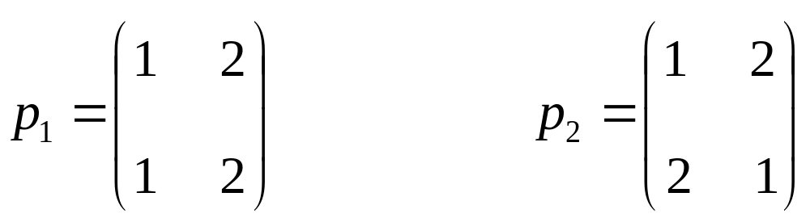
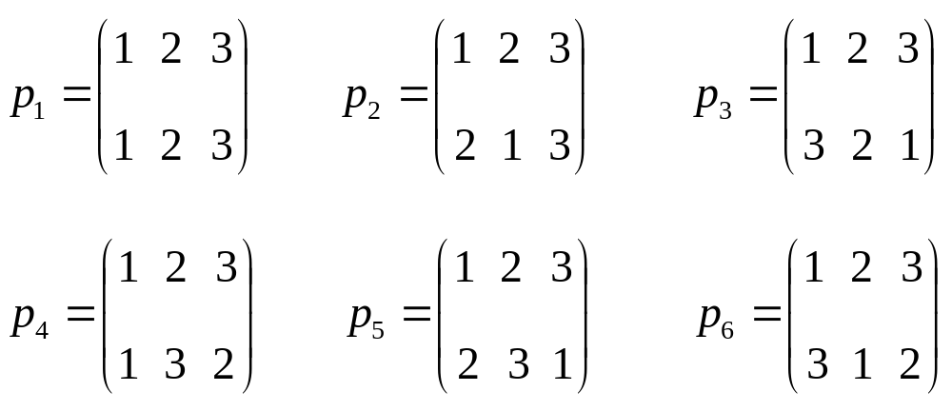
6.7.2 置换群和循环群
给定集合A={1, 2}, A上的置换有两个:
给定集合A = {1, 2, 3}。 A上的置换有6个:

Slide 134
一般地说, 若|A|=n, 则A上的置换有n!个。记A上的所有置换的集合为S_{n}, 足标n表示集合A的基数。
置换可以进行合成运算。记号◇一般表示左合成, 例如p₁◇p₂, 表示先进行p₂置换, 再进行p₁置换。记号◇一般表示右合成, 例如p₁◇p₂, 表示先进行p₁置换, 再进行p₂置换。我们在下面的例子中均采用◇。给定集合A, 则A上所有置换对运算◇而言是可结合的, 具有么元——恒等置换。每个置换有逆置换, 所以〈S_{n}, ◇〉是一个群。 例如群〈S₂, ◇〉如右上表。群〈S₃, ◇〉如右下表。不仅如此, 某些部分置换也可构成群, 例如在S₃中, 〈{p₁, p₂}, ◇〉, 〈{p₁, p₃}, ◇〉, 〈{p₁, p₄}, ◇〉和〈{p₁, p₅, p₆}, ◇〉都是群。

Slide 135
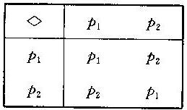

Slide 136
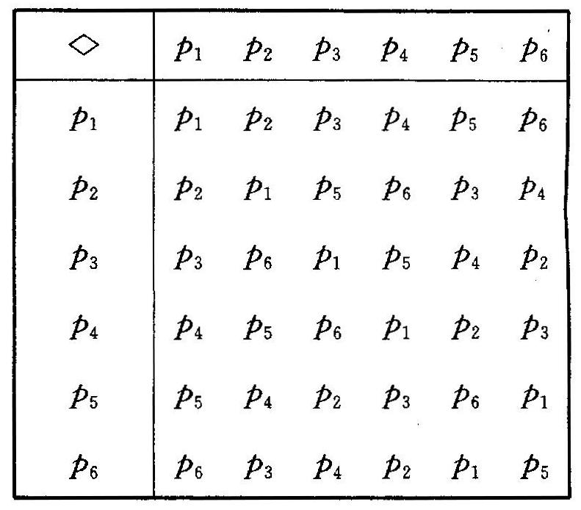
定义 6.7-3 给定n个元素组成的集合A, A上的置换所构成的群称为n次置换群; A上所有置换构成的群称为n次对称群。
对称群是置换群的特殊情况, 例如〈S₃, ◇〉是三次对称群; 〈{p₁, p₃}, ◇〉是三次置换群。

Slide 137
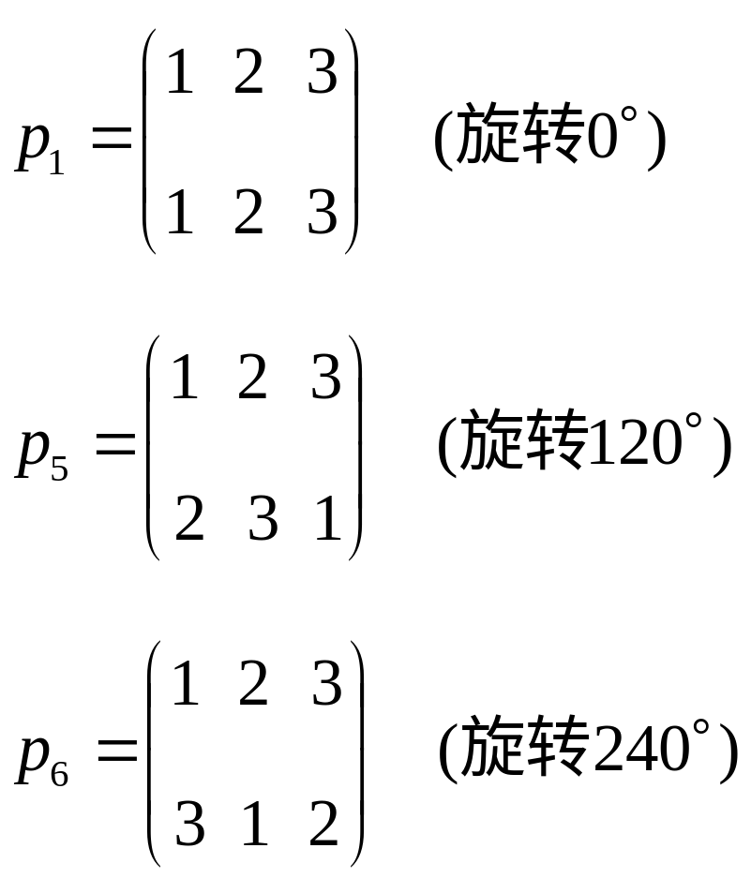
例 2 (a) 给定正三角形123(如图6.7-1), 将三角形围绕重心O旋转, 分别旋转0°、120°、240°。可以把每一旋转看成是三角形的顶点集合{1, 2, 3}的置换, 于是有

Slide 138
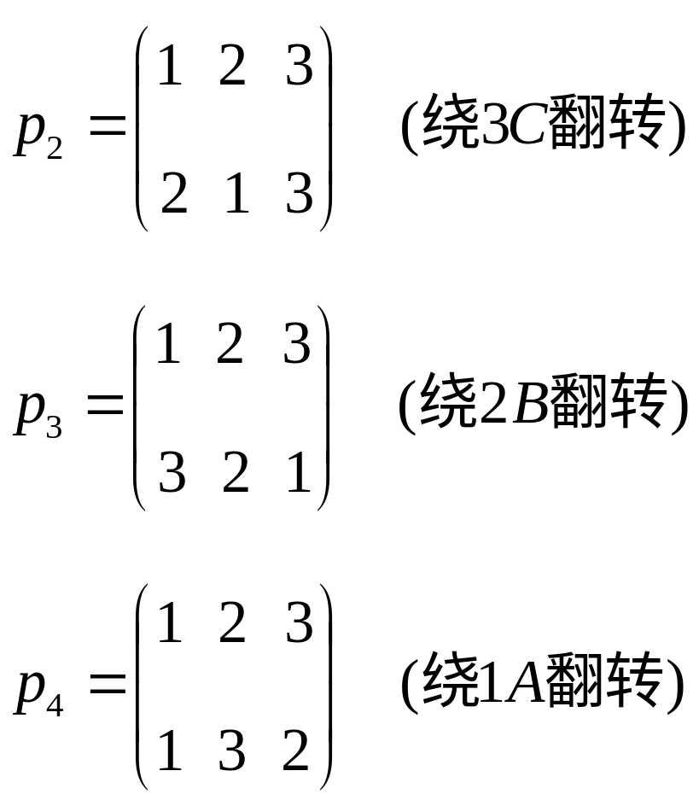
再将三角形围绕直线1A、2B、3C翻转。又得到顶点集合的置换如下:
正三角形的旋转和翻转在合成运算下可构成群, 〈S₃, ◇〉就代表这个群。

Slide 139
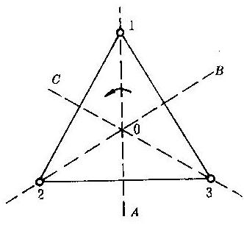
图 6.7-1

Slide 140
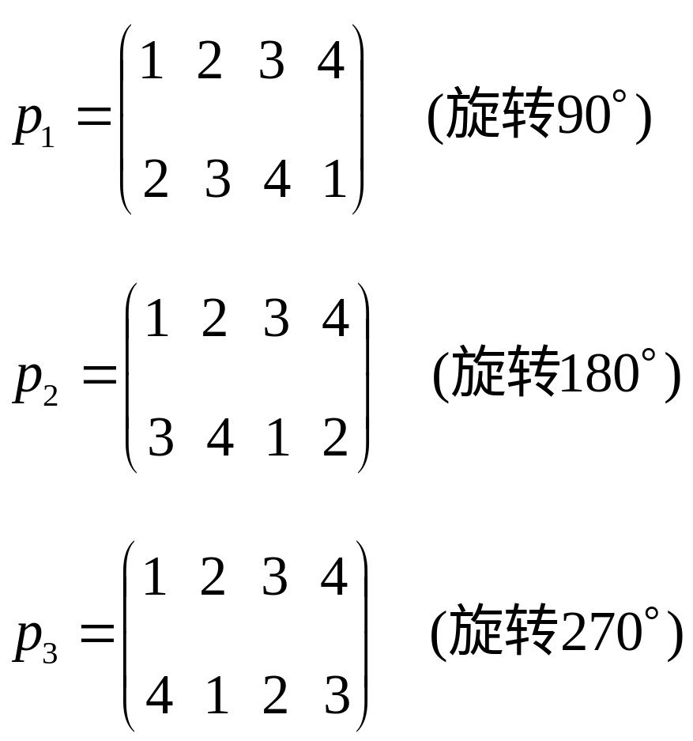
(b) 正四边形通过旋转和翻转也可以形成四个顶点集合{1, 2, 3, 4}的置换(见图6.7-2):

Slide 141
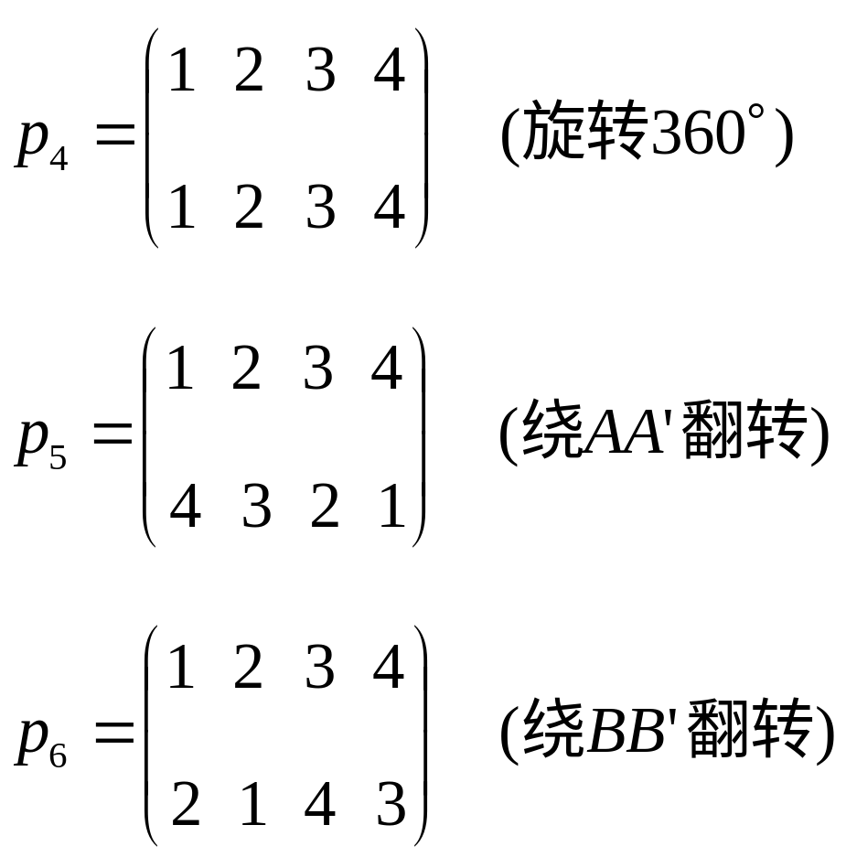
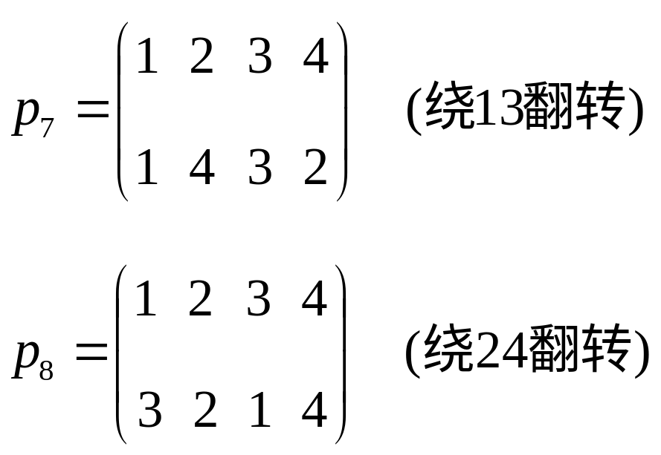

Slide 142
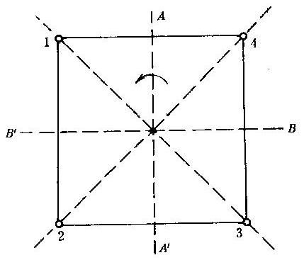
图 6.7-2

Slide 143
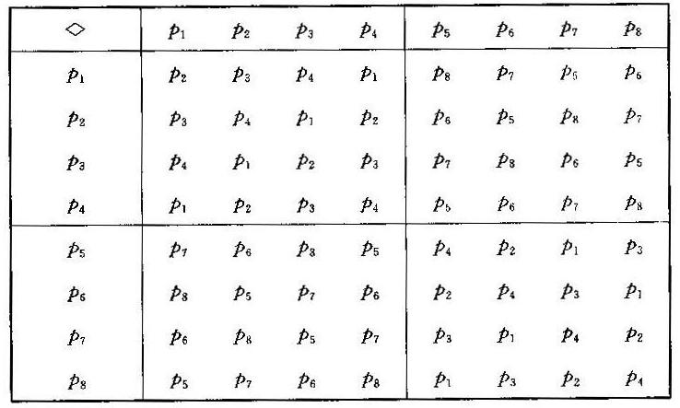
正方形的翻转和旋转在合成运算下可构成群, 如下表所示。

Slide 144
这不是对称群, 元素没有4!个, 是一置换群。一般地说, 在合成运算◇作用下, n边正多边形的所有旋转和翻转的集合构成一个n次的2n阶的置换群, 这类群通称两面体群。

Slide 145
定义 6.7-4 设〈G, *〉是一个群, I是整数集合。如果存在一个元素g∈G, 对于每一个元素a∈G都有一个相应的i∈I, 能把a表示成g^{i}形式, 则称〈G , *〉是一个循环群。或说循环群是由g生成的, g是〈G, *〉的生成元。

Slide 146
定理 6.7-10 设〈G, *〉是由g∈G生成的有限循环群, 如果|G|=n, 则g^{n}=e,
G = {g , g², g³, …, g^{n} = e}
且n是使g^{n}=e的最小正整数。
证 
(1) 假定有正整数m＜n使g^{m}=e, 则对G中任一元素g^{k}, 设k=mq+r,
0≤r＜m, 于是
g^{k}=g^{mq+r} = (g^{m})^{q} * g^{r} = g^{r}
这意味着G中每一元素都可写成g^{r}形式, 但r＜m, 所以G中至多有m个不同元素, 这与|G|=n矛盾, 所以g^{m}=e而m＜n是不可能的。

Slide 147
(2) {g, g², g³, …, g^{n}}中的元素全不相同。若不然有g^{i}=g^{j}, 不妨设i＜j, 于是g^{j-i}=e。但j-i＜n。 所以这是不可能的。
由于〈G , *〉是群, 其中必有么元, 由(2)得G={g, g², g³, …, g^{n}}, 因此, 由(1)得g^{n}=e。 证毕。

Slide 148
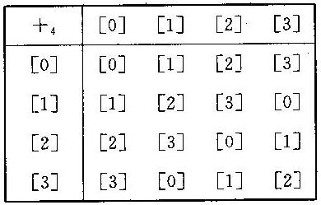
例 3 (a) 〈I, +, -, 0〉是无限循环群, 0是么元, 1或-1是生成元。 (注意生成元不唯一)。
(b) 〈N_{k}, +_{k}, -1, ［0］〉是有限循环群。这里k＞0, N_{k}={［0］, ［1］, …, ［k-1］}。 +_{k}定义为: ［x］+_{k}［y］=［x+y］。 ［x］是I中模k等价类。例如k=4时, 这个群如下表所示, 其中［0］是么元, ［1］或［3］是生成元。

Slide 149
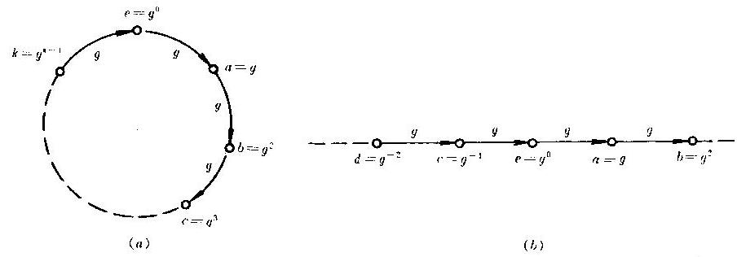
图 6.7-3

Slide 150
6.7.3 子群和群同态
将子代数的定义具体地应用于群, 就得到子群的定义。
定义 6.7-5 设〈G , *〉是一个群, S是G的非空子集, 并满足以下条件:
(1) 对任意a、b∈S有a * b∈S ;
(2) 对任意a∈S有a⁻¹∈S;
(3) e∈S, e是〈G , *〉的么元,
则称〈S , *〉是〈G , *〉的子群。

Slide 151
定理 6.7-11 设〈G , *〉是个群, S G, 如果(1)若a、b∈S, 则a * b∈S, (2)若a∈S, 则a⁻¹∈S。那么〈S , *〉是〈G, *〉的子群。
证 对任意元素a∈S, 由2得a⁻¹∈S, 再由1得a * a⁻¹=e∈S。所以, 〈S , *〉是〈G , *〉的子群。

Slide 152
定理 6.7-12 设〈G, *〉是一个有限群, 如果对任意元素a、 b∈S, 有a * b∈S, 那么〈S , *〉是〈G , *〉的子群。
证 设a是S的任一元素, 则a∈G, 根据定理6.7-8, a具有阶数r, 由于S对运算*的封闭性, 所以a, a², …, a^{r}全在S中, 特别是:
a^{r-1} = a^{r} * a⁻¹ = e * a⁻¹ = a⁻¹
也在S中, 这就证明了若a∈S, 则a⁻¹∈S。根据上一定理, 得出〈S, *〉是〈G , *〉的子群。 证毕。

Slide 153
例 4 (a) 〈I, +〉是一个无限群, N对+封闭, 但对求逆元不封闭, 所以〈N, +〉不是〈I, +〉的子群。
(b) 〈S₃, ◇〉(参看例2(a))是有限群, {p₁, p₄}对◇封闭, 所以,
〈{p₁, p₄}, ◇〉是〈S₃, ◇〉的子群。类似的〈{p₁, p₅, p₆}, ◇〉也是子群。
设〈G , * 〉是一个群, T是G的任意非空子集, 我们定义集合T*如下:
(1) 如果a∈T, 则a∈T* 。
(2) 如果x、y∈T*, 则x⁻¹∈T*和x * y∈T*。
(3) 只有有限次应用(1)和(2)构造的元素才属于T*。

Slide 154
根据定理6.7-11, 〈T* , *〉是〈G, *〉的子群, 我们称〈T*, *〉为由T生成的子群。T叫做〈T* , *〉的生成元集合。特别, 取T为单元素集合{a}, 则〈T* , *〉是由a生成的〈G, *〉的循环子群。 例如, 在例2(b)中, p₁生成子群〈{p₁, p₂, p₃, p₄}, ◇〉, 生成元集合{p₅, p₆}生成子群〈{p₂, p₄, p₅, p₆}, ◇〉。

Slide 155
定义 6.7-6 设〈G , *〉和〈H , * 〉是两个群, 映射h: G → H称为从〈G , *〉到〈H,  〉的群同态, 如果对任意a、b∈G,
h(a * b) = h(a) ○ h(b)
和代数系统同态的定义6.3-2比较, 可以看出群同态的定义中省去了两条:
h(e_{G}) = e_{H}
        h(a⁻¹) =［h(a)］⁻¹
这里e_{G}和e_{H}分别是〈G , *〉和〈H ,  〉的么元。
*
*
*

Slide 156
我们证明由于群的结构, 条件(1)已蕴含了条件(2)和(3), 省去是合理的。
h(e_{G}) = h(e_{G} * e_{G}) = h(e_{G}) ○ h(e_{G})
可见h(e_{G})是〈H, 〉中等幂元素, 但群中只有么元是等幂的, 所以h(e_{G}) = e_{H}。
h(a) h(a⁻¹) = h(a * a⁻¹) = h(e_{G}) = e_{H}
h(a) h(a) = h(a⁻¹ * a) = h(e_{G}) = e_{H}
所以, h(a⁻¹) = ［h(a)］⁻¹。证毕。
*
*
*
*

Slide 157
定理 6.7-13 设h是〈G , *〉到〈H, 〉的群同态, 则〈G, *〉在h下的同态象〈h(G),  〉是〈H, 〉的子群。
由定理6.3-3可直接得出:
*
*
*

Slide 158
定理 6.7-14 设〈G , *〉是一个群,〈H,  〉是一代数系统, 如果存在满射函数h: G → H, 对任意a、b∈G
h(a * b) = h(a)  h(b)
则〈H,  〉必是一个群。
同前面一样, 根据h是单射的、满射的和双射的, 群同态分别称为单一同态、满同态和同构。从群〈G , *〉到自身的同态称为自同态, 从群〈G , * 〉到自身的同构称为自同构。
*
*

Slide 159
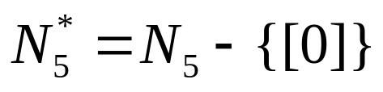


例 5
(a) 在〈N₅, ×₅〉中, 记 。 作映射
h(［0］) = ［1］ h(［1］) = ［2］
h(［2］) = ［4］ h(［3］) = ［3］
对照两者的运算表, 容易看出〈N₄, +₄〉和〈 , ×₅〉同构; 〈N₄, +₄〉是群, 所以〈 , ×₅〉也是群。

Slide 160
(b) 每一个k阶循环群〈G , *〉都同构于〈N_{k}, +_{k}〉。因为, 如果a是〈G , *〉的生成元, 则G={a, a², …, a^{k}=e}, 作映射
        h: N_{k}→G 
        h(［i］) = a^{i} (i=0, 1, …, k-1)
由于
h(［i］+_{k}［j］) = h(［i+_{k}j］) = a^{i+}k^{j}=a^{i} * a^{j}
= h(［i］) * h(［j］)
所以, 〈G , *〉和〈N_{k}, +_{k}〉同构。

Slide 161
定理 6.7-15 每一个n阶有限群, 同构于n次置换群。
证 设〈G , *〉是一个n阶群, 由定理6.7-4知道, 〈G, *〉的合成表中每一行和列都是G的一个置换。对应于元素a∈G的列的置换是
p_{a}(x) = x * a
记对应于G的所有元素的列的置换集合为P, 现证明〈P, ◇〉是一个群。

Slide 162
(a) 对任意元素a、b∈G,
(p_{a}◇p_{b})(x) = (x * a) * b
=x * (a * b)
=p_{a*b}(x) (1)
所以, P对运算◇封闭。
(b) 设e是〈G , *〉的么元, a∈G是任一元素,
p_{e}◇p_{a} = p_{a}◇p_{e} = p_{a}
所以, p_{e}是么元。

Slide 163
(c) 对任意元素a∈G, 存在元素a⁻¹∈G,
P_{a}⁻¹◇ p_{a} = p_{a}◇ P_{a}⁻¹ = p_{e}
所以, 对任一p_{a}存在逆元P_{a}⁻¹ 。
(d) 置换的合成满足结合律。
现证明〈G , *〉和〈P, ◇〉是同构。
作h: G → P
h(a) = p_{a}
这显然是双射函数。再将已证明的等式(1)改写为
h(a * b) = h(a)◇h(b)

Slide 164
本定理是1854年由凯莱(Arthur Cayley)得出, 叫凯莱表示定理。它说明抽象群的研究可归结于置换群的研究, 如果一切置换群研究清楚了, 那么一切有限群都清楚了, 可见置换群的重要。 但经验告诉我们, 研究置换群并不比研究抽象群容易, 所以, 通常又不得不直接地研究抽象群。

Slide 165
定义 6.7-7 设h是从〈G , *〉到〈H,  〉的群同态。如果G的一个子集K的每一元素都被映入H的么元e_{H}, 再没有其它元素映入e_{H} , 则K称为同态h的核, 记为ker(h)。
*

Slide 166
定理 6.7-16 从群〈G , *〉到群〈H,  〉的同态h的核ker(h)形成群〈G , *〉的子群。
证 (a) 如果a、b∈ker(h), 那么h(a) = h(b)=e_{H}。
h(a * b) = h(a) h(b) = e_{H} e_{H} = e_{H}
所以, a * b∈ker(h), 即ker(h)对运算 * 封闭。
(b) 如果a∈ker(h), 则h(a⁻¹) = ［h(a)］⁻¹=e_{H}⁻¹= e_{H}, 所以, a⁻¹∈ker (h)。
*
*
*
根据定理6.7-11, 所以, ker(h)形成〈G , *〉的子群。

Slide 167
6.7.4 陪集和拉格朗日定理
设〈H , *〉是群〈G , *〉的子群, 我们称集合
aH = {a * h|h∈H}
为元素a∈G所确定的子群〈H , *〉的左陪集。元素a称为左陪集aH的表示元素。我们称集合
Ha = {h * a|h∈H}
为元素a∈G所确定的子群〈H , *〉的右陪集。元素a称为右陪集Ha的表示元素。

Slide 168
定理 6.7-17 设〈H , *〉是群〈G , *〉的子群, aH和bH是任意二个左陪集, 那么, 或aH=bH或aH∩bH=。
证 假定aH和bH不是不相交的, 那么必有一个公共元素f, 于是 存在h₁、h₂∈H, 使f=a * h₁=b * h₂, 因此, a=b * h₂ * h₁⁻¹。设x是aH中任一元素,于是存在h₃∈H使x=a * h₃, 因而x=b * h₂ * h₁⁻¹ * h₃, 因为h₂ * h₁⁻¹ * h₃是H中一个元素, 所以x是bH中的一个元素。类似的可证bH的任一元素是aH中的一个元素。这样, aH=bH。又aH和bH都是非空集合, aH=bH和aH∩bH= 不可得兼。 所以定理得证。

Slide 169

定理 6.7-18 H的任意陪集的大小(基数)是相等的。
证 设a是G中任一元素,h₁和h₂是H中任意元素, 若h₁≠h₂, 则a * h₁≠a * h₂。所以, aH中没有相同的元素, aH和H的大小一样, 因此, H的所有陪集的大小相等。证毕。
有了以上二个定理, 另外, 由于〈H , *〉是〈G , *〉的子群, 么元e∈H, 所以, a∈aH, 。 因而我们可以断定H的左陪集集合构成G的一种划分, 且这种划分中的块的大小是一样的。 换句话说, G的大小等于H的不同左陪集的个数乘以H的大小。于是成立以下拉格朗日定理。

Slide 170
定理 6.7-19 一个有限群的任意子群的阶数可以除尽群的阶数。
推论 6.7-19
(1) 质数阶的群没有非平凡子群(〈{e}, *〉和〈G, *〉叫做群〈G, *〉的平凡子群。)
(2) 在有限群〈G , *〉中, 任何元素的阶必是|G|的一个因子。 因为如果a∈G是r阶的, 则〈{e, a, a², …, a^{r-1}}, *〉是〈G , *〉的子群, r必除尽|G|。
(3) 一个质数阶的群必定是循环的, 并且任一与么元不同的元素都是生成元。

Slide 171

定理 6.7-20 设〈H , *〉是群〈G , *〉的子群, 于是b∈aH, 当且仅当a⁻¹ * b∈H。
证 b∈aH, 当且仅当存在某一h∈H, 使b=a * h, 即a⁻¹ * b=h, 因而当且仅当a⁻¹ * b∈H。证毕。
由这一定理, 可知H的左陪集等价关系~可如下定义:

因为这一定理保证了同在一个陪集中的元素必然有~关系; 反之, 有~关系的, 必在同一陪集中。另一方面, 也容易直接验证~具有自反性、 对称性和传递性, 因此~是一等价关系。

Slide 172
(1) a⁻¹ * a∈H, 所以a~a。这里a是G的任一元素。
(2) 若a~b, 则a⁻¹ * b∈H, 所以, b⁻¹ * a=(a⁻¹ * b)⁻¹∈H , 故b~a。
(3) 若a~b和b~c, 则a⁻¹ * b∈H, b⁻¹ * c∈H, a⁻¹ * c=a⁻¹ * (b * b⁻¹) * c=(a⁻¹ * b) * (b⁻¹ * c)∈H。故a ~ c。
另外, a~b, 习惯上写成a≡b(模H), 表示是由H诱导出的左陪集等价关系。 本小节的中心思想说的是: 子群〈H , *〉可以诱导出由H的左陪集集合构成的G的一个划分和由这个划分可以诱导出G的一个左陪集等价关系。

Slide 173

例 6 我们来考察〈S₃ , ◇〉:

Slide 175

(a) 取H={p₁, p₄}, 〈H, ◇ 〉是〈S₃, ◇ 〉的子群。
左陪集是：
{{p₁, p₄}, {p₂, p₆}, {p₃, p₅}}是S₃的一个划分。

Slide 176

右陪集是:
{{p₁, p₄}, {p₂, p₅}, {p₃, p6}}是S₃的一个划分。
注意, 表示元素相同的左陪集和右陪集未必相等, 例如p₂H≠Hp₂。左右陪集确定的等价关系也未必是〈G, *〉的同余关系, 例如, p₃~p₅, p₂~p₆, p₃◇p₂ ~ p₅◇p₆。

Slide 177

(b) 取H={p₁, p₅, p₆}, 〈H, ◇〉是〈S₃, ◇〉的子群。
左陪集是:
{{p₁, p₅ , p₆}, {p₂, p₃, p₄} 是S₃的一个划分。

Slide 178

右陪集是:
这里, 表示元素相同的左陪集和右陪集是相同的。容易验证H的左陪集等价关系也是一个同余关系。

Slide 179
6.7.5 正规子群和商群
定义 6.7-8 设〈H , *〉是群〈G , *〉的子群, 对任意元素a∈G, 如果aH=Ha, 则〈H , *〉称为正规子群。
定义中的aH=Ha是指对每一h₁∈H, 都存在h₂∈H, 使a * h=h₂ * a, 并不要求对每一h∈H有a * h=h * a。对正规子群来说, 左陪集和右陪集相等。所以, 可以简称陪集。显然, 所有阿贝尔群的子群都是正规子群; 所有平凡子群都是正规子群。

Slide 180
现在我们来证明正规子群的不同陪集都是G的同余类。设aH和bH是二个陪集, a₁是aH中任一元素, b₁是bH中任一元素, 现证明a₁ * b₁全都在H的同一陪集中。设
a₁ = a * h₁
b₁ = b * h₂
h₁和h₂是H中某一元素, 以下的h_{i}也是H中某一元素, 不再声明。

Slide 181

因此, 所有a₁ * b₁都在陪集(a * b)H中。再者, 容易证明a₁、a₂∈aH时有a₁⁻¹、 a₂⁻¹ ∈ a⁻¹H 。因此由正规子群H诱导出的陪集关系是同余关系。

Slide 182
设〈H, *, -1, e〉是群A=〈G, *, -1, e〉的正规子群。H的陪集关系记为~。 则根据商代数的定义6.5-1
A/~ = 〈G/~,  , -1, H〉
这里, G/~ = {aH|a∈G}
aH bH = (a*b)H
［aH］⁻¹ = a⁻¹H
为了表明~是H的陪集关系, 习惯记为
A/H = 〈G/H, 〉
称为群〈G , *〉关于正规子群〈H , *〉的商群。
*
*
*

Slide 183

商群的阶数等于群〈G , *〉的阶数除以〈H, *〉的阶数。 根据商代数的性质, 商群也是一个群。
例如, 在例6(b)中, 〈S₃, ◇〉关于正规子群〈{p₁, p₅, p₆}, ◇〉的商群是〈{{p₁, p₅, p₆}, {p₂, p₃, p₄}}, 〉, 的运算表如下表所示。
*
*

Slide 184
定理 6.7-21 设h是从群〈G, *〉到群〈G′, *′〉的同态, 那么
(1) h诱导的G上的等价关系是群〈G , *〉的同余关系。
(2) h的核K是〈G , *〉的正规子群。
(3) K的陪集就是上述同余关系的同余类。
证 
(1) 应用定理6.4-2可直接得出。

Slide 185


(2) 根据定理6.7-16, K=ker(h) = {a|a∈G∧h(a)=e_{G′}}是〈G, *〉的子群。对任意的a∈G和任意的k∈K,
所以, 存在一个k₁, 使a⁻¹ * k * a=k₁, 即ka=ak₁。 所以, 。 类似地可证 , 故aK=Ka, K是正规子群。

Slide 186
(3) 设a、b属于同一陪集, 则a⁻¹ * b∈K, h(a⁻¹) * ′h(b) = e_{G′}, h(b)=h(a)。所以, a、b在同一同余类中。反之, 设a、b在同一同余类中, 则h(a)=h(b)。h(a⁻¹ * b)=h(a⁻¹) * ′h(b) =h(a⁻¹) * ′h(a)=e_{G′}。 所以, a⁻¹ * b∈K, 故a和b在同一陪集中。证毕。

Slide 187
定理 6.7-22 设h是从群〈G , *〉到群〈G′, * ′〉的同态, K是同态h的核, 则〈G/K, 〉同构于〈h(G), *′〉。
根据定理6.5-2和定理6.7-21就直接得到本定理。
*

Slide 188
6.7.6 群的直接乘积和群的图示
定义 6.7-9 设〈G , * 〉和〈G′, 〉是两个群, 两个群的直接乘积是一个代数系统〈G×G′, 。〉, 其中G×G′上的二元运算 。定义为: 对任意〈g₁ , g₁′ 〉和〈g₂ , g₂′ 〉∈G×G′有
〈g₁ , g₁′ 〉。〈g₂ , g₂′〉 = 〈g₁ * g₂, g₁′ g₂′〉
不难看出, 两个群的积代数是一个群, 因为:
(1) 〈e_{G}, e_{G′}〉是〈G×G′, O〉的么元, 这里e_{G}和e_{G′}分别是群〈G , * 〉和〈G′, 〉的么元。
*
*
*

Slide 189
(2) 任意元素〈g, g′〉∈G×Ｇ′都有逆元〈g⁻¹, g^{′-1}〉。
(3) 运算O 的可结合性可从运算*和 的可结合性得出。
(4) G×G′对运算 O 封闭, 因为G对 * , G′对  封闭。
子集{〈a,e_{G′}〉|a∈G}和{〈e_{G}, b〉|b∈G′}, 它们分别是〈G×G′, ^{O}〉的子群, 分别同构于群〈G , *〉和〈G′, 〉。
应用直接乘积可以形成高阶的群。
*
*
*

Slide 190

例 7 
(a) 群〈{e, a}, * 〉自身的直接乘积为下表给出的群:

Slide 191

(b) 群〈{e₁, a}, * 〉和群〈{e₂, b, c}, *〉的直接乘积为下表给出的群。

Slide 192

图 6.7-4

Slide 193

图 6.7-5

Slide 194


例 8
群G=〈S, ◇〉的
合成表如下:

Slide 195


Slide 196

图 6.7-6

Slide 197

图 6.7-7

Slide 198

图 6.7-8

Slide 199
6.8 环和域
6.8.1 环、 整环和域
定义 6.8-1 若代数系统〈R, +, ·〉的二元运算+和·具有下列三个性质:
(1) 〈R, +〉是阿贝尔群(加法群),
(2) 〈R, ·〉是半群,
(3) 乘法·在加法+上可分配。 即对任意元素a、b、c∈R, 有
a·(b+c) = a·b+a·c
(b+c)·a = b·a+c·d
则称〈R, +, ·〉是个环。

Slide 200

例 1 (a) 〈I, +, ·〉是个环, 因为〈I, +〉是加法群, 0是么元, 〈I, ·〉是半群, 乘法在加法上可分配。
(b) 〈N_{k}, +_{k}, ×_{k}〉是个环, 这里N_{k}={0, 1, …, k-1〉, k＞0, +_{k}和×_{k}分别是模k加法和模k乘法。 因为〈N_{k}, +_{k}〉是阿贝尔群, 0是么元, 〈N_{k}, ×_{k}〉是半群, 对任意元素a, b, c∈N_{k}, 有
又×_{k}可交换, 所以乘法在加法上可分配。

Slide 201
(c) 〈M_{n}, +, ·〉是个环, 这里M_{n}是I上n×n方阵集合, +是矩阵加法, ·是矩阵乘法, 因为〈M_{n}, +〉是阿贝尔群, 零阵是么元, 〈M_{n}, ·〉是半群, 矩阵乘法对加法可分配。
(d) 〈R(x), +, ·〉是个环, 这里R(x)是所有实系数的x的多项式集合, +和·分别是多项式加法和乘法。

Slide 202
定理 6.8-1 设〈R, +, ·〉是个环, 0是加法么元, 则对任意元素a, b, c∈R有
  (a) a·0 = 0·a = 0
  (b) (-a)·b = a·(-b) = -(a·b)
  (c) (-a)·(-b) = a·b
  (d) a·(b-c) = a·b-a·c
  (e) (b-c)·a=b·a-c·a

Slide 203
证 
(a) 0=a·0-a·0=a·(0+0)-a·0=a·0+a·0-a·0 = a·0
类似地可证: 0=0·a 。
(b) (-a)·b=a·b+(-a)·b-(a·b)=(a+(-a))·b-(a·b)=0·b-(a· b)
=0-(a·b)=-(a·b)
类似地可证a·(-b)=-(a·b)。

Slide 204
定义 6.8-2 〈R, +, ·〉是一个环, 如果对于某些非零元素a, b∈R, 能使a·b=0, 则称〈R, +, ·〉是含零因子环, a、b称为零因子, 无零因子的环称为无零因子环。

Slide 205
第六章 代 数
定理 6.8-2 环〈R, +, ·〉是无零因子, 当且仅当〈R, +, ·〉满足可约律。
证 设a, b, c∈R是任意元素, 且a≠0。
先证必要性。如果a·b=a·c, 那么a·b-a·c=0, a·(b-c)=0, 由于无零因子, 所以b-c=0, 即b=c。 可见〈R, +, ·〉满足可约律。
再证充分性。如果b·c=0且b≠0, 那么bc=b·0, 由于满足可约律, 所以c=0。又如果b·c=0且c≠0, 那么b·c=0·c, 由于满足可约律, 所以, b=0。可见〈R, +, ·〉无零因子。证毕。

Slide 206
定义 6.8-3 给定环〈R, +, ·〉, 如果〈R, ·〉是可交换的, 称〈R, +, ·〉是可交换环; 如果〈R, ·〉是含么半群, 称〈R, +, ·〉是含么环。如果〈R, +, ·〉是可交换的, 含么而无零因子环, 则称它是整环。

Slide 207
例 2
(a) 〈I, +, ·〉是整环。因为·可交换, 1是乘法么元, 可约律成立。
(b) 〈N₆, +₆, ×₆〉不是整环, 因为3×₆2=0, 3和2是零因子, 〈N₇, +₇, ×₇〉是整环。
定义 6.8-4 如果〈F, +, ·〉是整环, |F|＞1, 〈F-{0},·〉是群, 则〈F, +, ·〉是域。
域的定义也可这样叙述: 满足
(1) 〈F, +〉是阿贝尔群,
(2) 〈F-{0}, ·〉是阿贝尔群,
(3) 乘法对加法可分配的代数系统〈F, +, ·〉称为域。

Slide 208
例 3 
(a) 设Q表示有理数集合, R表示实数集合, C表示复数集合, 则〈Q, +, ·〉、〈R, +, ·〉、〈C, +, ·〉都是域。 除法等价于乘上一个元素的乘法逆元。
(b) 〈N_{k}, +_{k}, ×_{k}〉是一个域, 当且仅当k是质数。
证 必要性。 若k不是质数, 那么k=1或k=a·b。 k=1时, N₁={0}。 只有一个元素不是域; k=a·b时, 则a×_{k}b=0, a、b是零因子, 所以〈N_{k}, +k, ×_{k}〉不是域。

Slide 209
充分性。
(1) 证明〈N_{k}-{0}, ×_{k}〉是群:
(i) 对N_{k}-{0}中任意元素a和b, a×_{k}b≠0, 所以N_{k}-{0}对×_{k}封闭。
(ii) ×_{k}是可结合运算。
(iii) 运算×_{k}的么元是1。
(iv) 对每一元素a∈N_{k}-{0}都存在一逆元。

Slide 210
证明如下:
设b≠c是N_{k}-{0}中任二元素, 现证a×_{k}b≠a×_{k}c。用反证法, 若a×_{k}b=a×kc, 则
ab = nk+r
ac = mk+r
不妨设b＞c, 于是n＞m,
        ab-ac = nk-mk
        a(b-c) = (n-m)k (1)

Slide 211
因a和(b-c)都比k小而k是质数, (1)式不可能成立。这样就证明了若b≠c, 则a×_{k}b≠a×_{k}c。
于是a和N_{k}-{0}中的k-1个数的模k乘法, 其结果都不相同, 但又必须等于{1, 2, …, k-1}中的一个, 故必存在一元素b, 使a×_{k}b=1。 这就证明了任意元素a存在逆元。
  (v) ×_{k}是可交换的。
  由(i)~(v)得〈N_{k}-{0}, ×_{k}〉是阿贝尔群。
  (2) 显然〈N_{k}, +_{k}〉是阿贝尔群。
  (3) 乘法×_{k}对加法+_{k}可分配, 在例1(b)中已证明。
  当k是质数时, 〈N_{k}, +_{k}, ×_{k}〉是域, 称为模K整数域。 证毕。 

Slide 212

图 6.8-1

Slide 213

定义 6.8-5 给定一个环〈R, +, ·〉代数系统〈S, +, ·〉满足以下条件, 则称为〈R, +, ·〉的子环。
(1) ;
(2) 若a、b∈S, 则a+b∈S, -a∈S;
(3) 若a、b∈S, 则a·b∈S。
由于条件(1)和(2), 保证了〈S, +〉是阿贝尔群, 条件(3)保证了〈S, ·〉是半群, 分配律是继承的, 所以子环是一个环。

Slide 214
定义 6.8-6 设〈R, +, ·〉和〈S, ⊕, ⊙〉都是环, 如果映射h, 对于任何a、b∈R, 有
        h(a+b) = h(a) ⊕h(b)
        h(a·b) = h(a)⊙h(b)
则称h是从〈R, +, ·〉到〈S, ⊕ , ⊙〉的环同态。

Slide 215
定义中第一个条件是保证h是从〈R, +〉到〈S, ⊕〉的群同态, 第二个条件是保证h是从〈R, ·〉到〈S, ⊙〉的半群同态。 并且这两个条件和环的可分配性质是协调的, 例如, 对于任意a, b, c∈R,
h［a·(b+c)］ = h(a)⊙h(b+c)
= h(a)⊙［h(b) ⊕ h(c)］
        = ［h(a)⊙h(b)］⊕［h(a)⊙h(c)］
        = h(a·b) ⊕h(a·c)
        = h(a·b+a·c)

Slide 216
定义 6.8-7 设〈D , + , ·〉是〈R, +, ·〉的子环, 对果对于所有的a∈R和d∈D, ad和da都属于D, 则称〈D, +, ·〉是〈R, +,·〉。 的理想。
如果D=R或D={0}, 则〈D , +, ·〉也是〈R, +, ·〉的理想, 称为平凡理想, 非平凡理想称为真理想。

Slide 217
例 4 
(a) 〈{mi|i∈I}, +, ·〉是环〈I, +, ·〉的理想。这里m是某一非负整数。
(b) 〈{0, 2, 4}, +₆, ×₆〉是环〈N₆, +₆, ×₆〉的理想。
定理 6.8-3 设〈D, + , ·〉是环〈R, +, ·〉的理想, 由D产生的加法陪集划分所确定的等价关系是〈R, + , ·〉的同余关系。

Slide 218

证 〈D, +〉是〈R, +〉的正规子群, 所以, 由D产生的加法陪集划分确定的等价关系~是〈R, +〉的同余关系。现在只须证明这个等价关系~, 对运算·也满足置换性质。
设 a₁~b₁和a₂~b₂, 于是存在d₁、d₂∈D使,
d₁·d₂+b₁·d₂+d₁·b₂∈D。 所以a₁·a₂∈D_{+b1·b2}, 故a₁·a₂~b₁·b₂。因此, ~是〈R, +, ·〉的同余关系。证毕。

Slide 219



设〈D, +, ·〉是环A=〈R, +, ·〉的理想, 由D产生的陪集关系记为~, 则根据商代数的定义6.5-1,
这里,

Slide 220

为了表明~是由D产生的陪集关系, 习惯上记为
称为环〈R, + , ·〉关于理想〈D , + , ·〉的商环。
商环的阶数等于环〈R, +, ·〉的阶数除以理想〈D,+, ·〉的阶数。根据商代数的性质, 商环也是一个环。

Slide 221

例 5 〈N₆, +₆, ×₆〉关于理想〈{0, 2, 4}, +₆, ×₆〉的商环是〈{{0, 2, 4}, {1, 3, 5}}, ⊕, ⊙〉, 这里:
作映射h:R→R/D, h(a)=_{a+}D, 根据定理6.5-1, h是从环〈R, +, ·〉到商环〈R/D, ⊕, ⊙〉的自然同态。

Slide 222
定理 6.8-4 设h是从环〈R, +, ·〉到环〈S, ⊕, ⊙〉的环同态, 那么,
(1) h诱导的R上的等价关系是环〈R , +, ·〉的同余关系。
(2) h的关于加法的核K是环〈R, +, ·〉的理想。
(3) K的加法陪集就是上述同余关系的同余类。
证 
(1) 应用定理6.4-2可直接得出。

Slide 223
(2) 根据定理6.7-21, h的核K是〈R, +〉的正规子群。现只需证明对任意元素a∈R, 和任意元素k∈K有ak∈K和ka∈K。记〈S,⊕, ⊙〉的法么元为0_{S}, 于是
h(ak) = h(a)⊙h(k) = h(a)⊙0_{S} = 0_{S}
所以, ak∈K。 类似地可证ka∈K。这样, 就证明了〈K, +, ·〉是理想。
(3) 因为〈R, +, ·〉中的理想〈K, +, ·〉就是〈R, +〉中的正规子群〈K, +〉, 后者的陪集划分就是〈K, +, ·〉的陪集划分, 引用定理6.7-21第三点, 立即得到本定理第三点。

Slide 224
定理 6.8-5 设h是从环〈R, +, ·〉到环〈R′, +′, ·′〉的环同态,K是同态h的核, 则〈R/K, , ⊙〉同构于〈h(R), +′, ·′〉。
根据定理6.5-2和定理6.8-4就直接得到本定理。
域是环的一种, 既有商环, 想必有商域, 现在研究商域的情况。
设〈F, +, ·〉是一个域, 〈D, +, ·〉是〈F, +, ·〉的任一理想, 如果D≠{0}, d是D中非零元素, 则对F中任意元素a, 我们有a=(a·d⁻¹)·d∈D, 因而D=F。这样D={0}或D=F。〈D, +, ·〉是一个平凡理想, 因此它的商域或是单元素环, 或就是〈F, +, ·〉自身。 因此讨论商域没有意义。

